Slide 1

ЛЕТОПИС
ОСНОВНЕ ШКОЛЕ „МОМЧИЛО РАНКОВИЋ“
2023/2024. ГОДИНА

Slide 2
Септембар

Slide 3

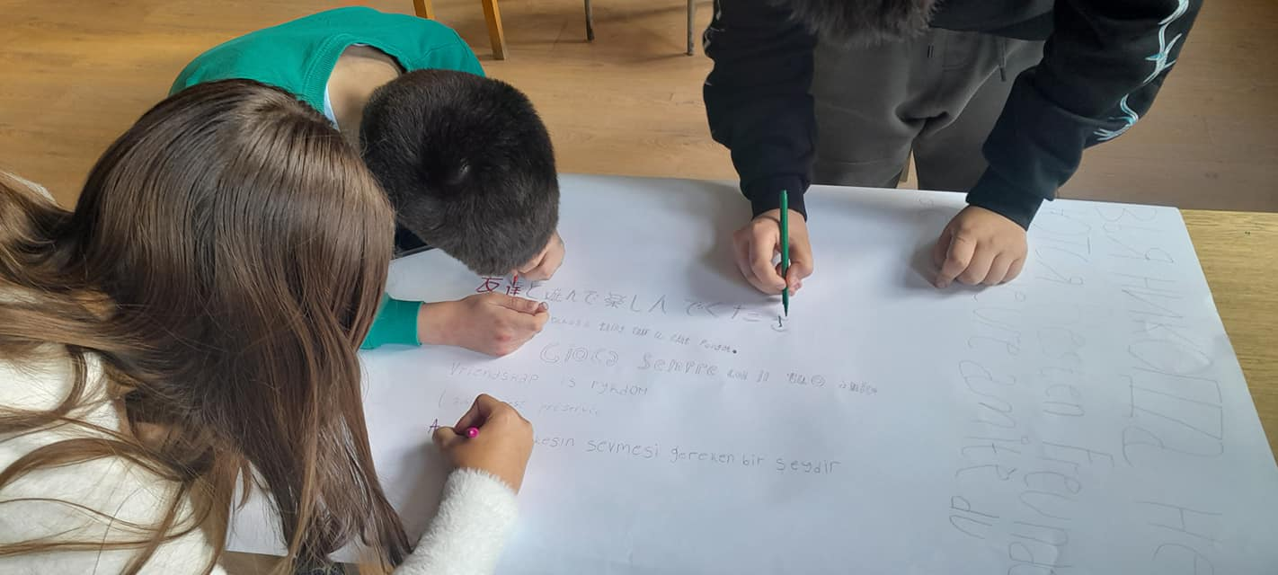
ЕВРОПСКИ ДАН ЈЕЗИКА 26.9.2023.
Ученици виших разреда наше школе су са наставником српског језика, Кесегић Дарком, обележили Европски дан језика, 26.9.2023. тако што су израдили пано на коме су исписани цитати о другарству на више страних језика.

Slide 4
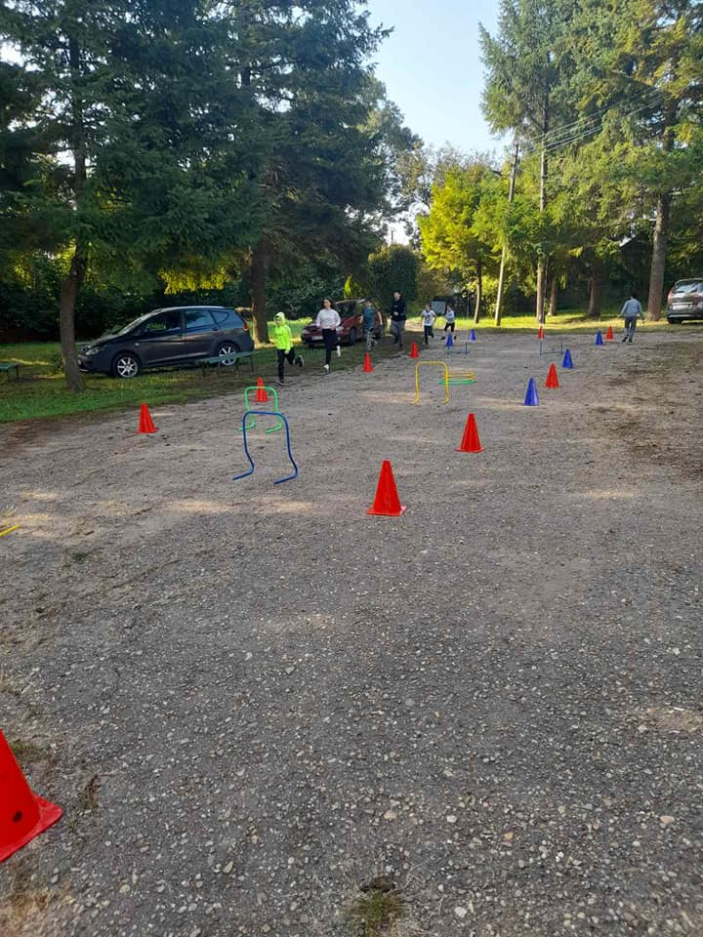
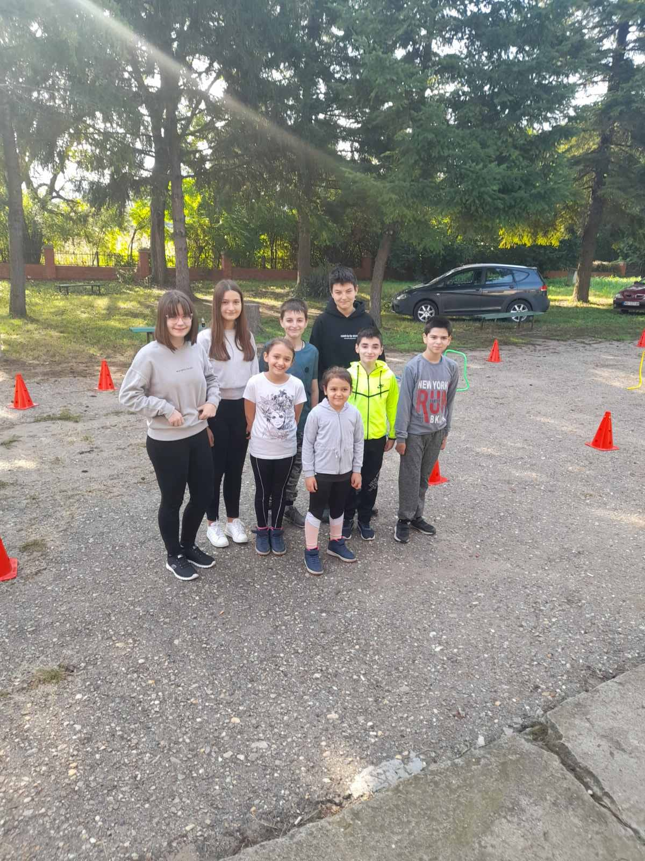
Крос РТС-а 22.9.2023.

Slide 5
Октобар

Slide 6
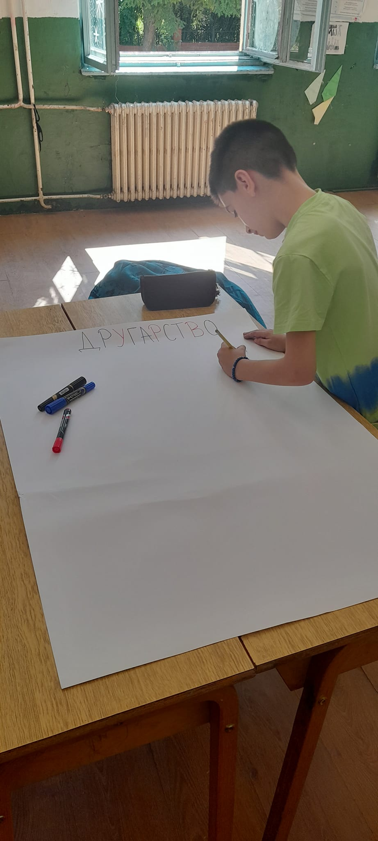
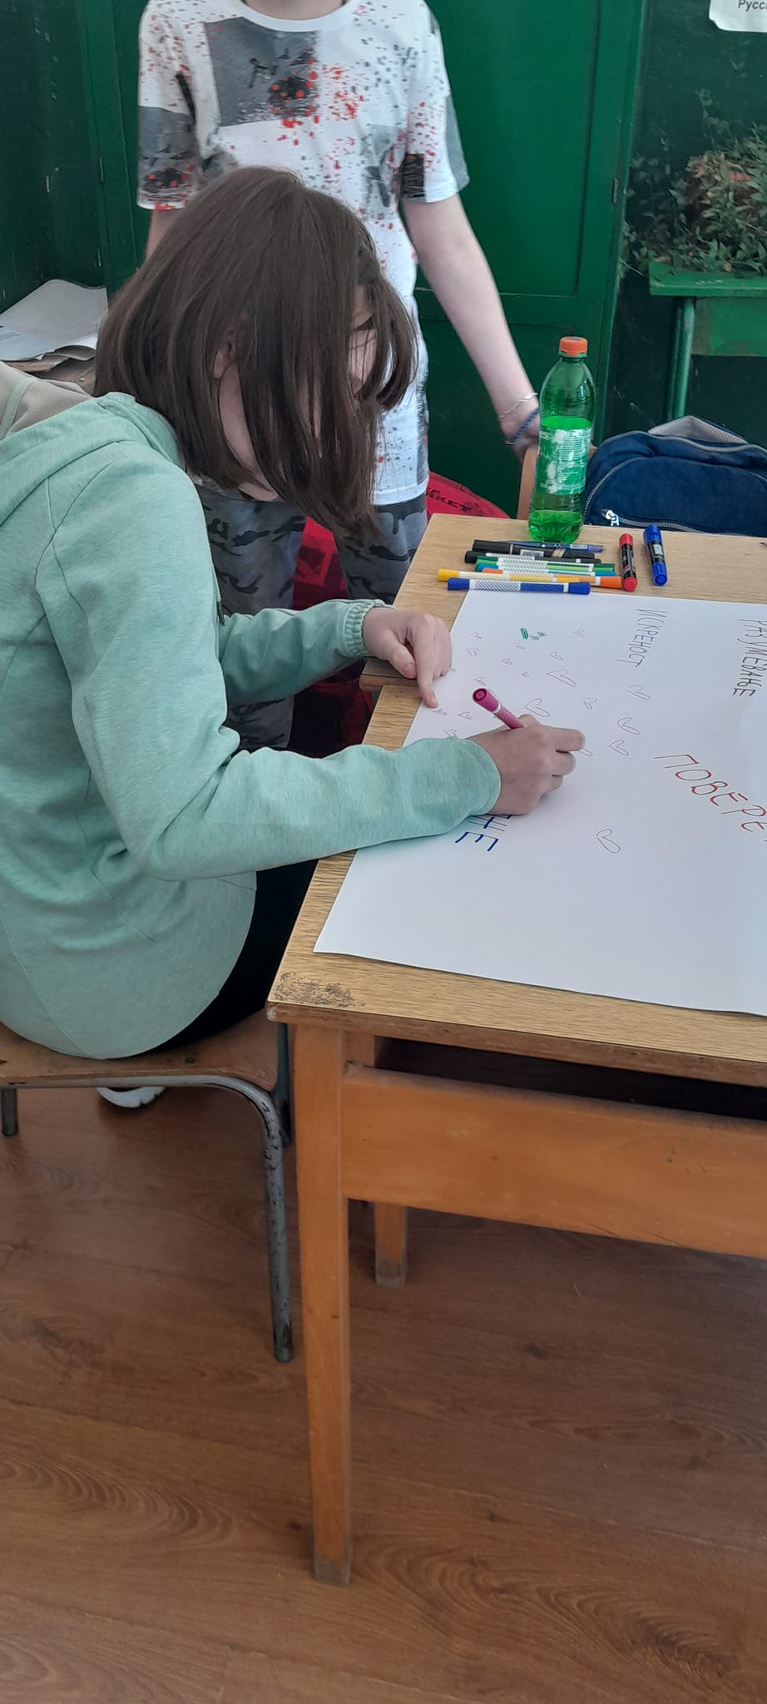
Радионица у организацији Ученичког парламента на тему "Другарство" реализована је дана 6.9.2023. у оквиру тематске недеље по препоруци МПТР-а.

Slide 7

ДЕЧИЈА НЕДЕЉА
2-8.10.2023.
Ученици виших разреда наше школе су обележили Дечију недељу различитим врстама активности, у реализацији чланова Ученичког парламента, уз посебан осврт на Конвенцију дечијих права.

Slide 8
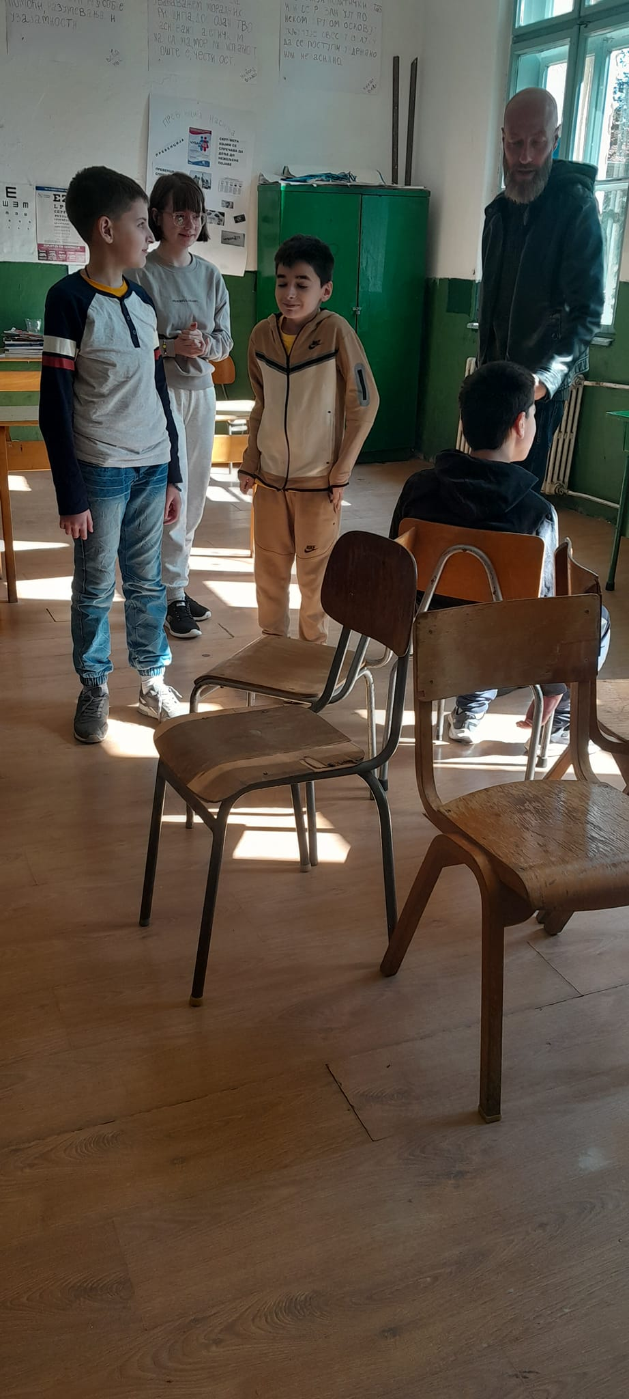
У оквиру Дечије недеље,наставници Сања Јанковић и Дарко Кесегић су дана 2.10.2023.организовали "Дечије игре" у којима су уживали наши ученици.

Slide 9
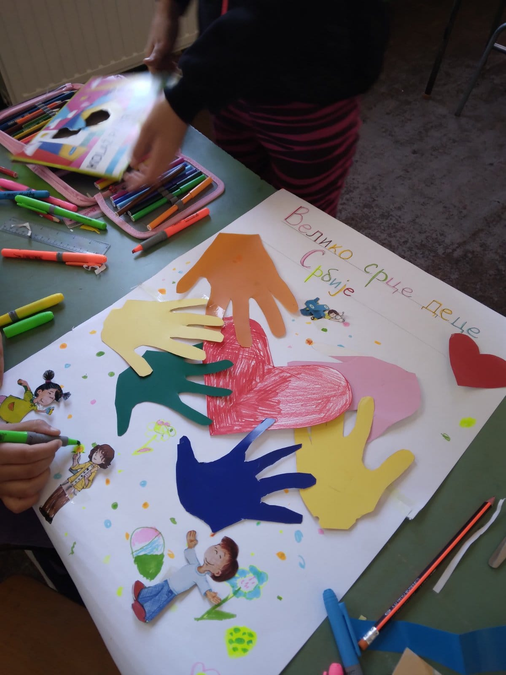
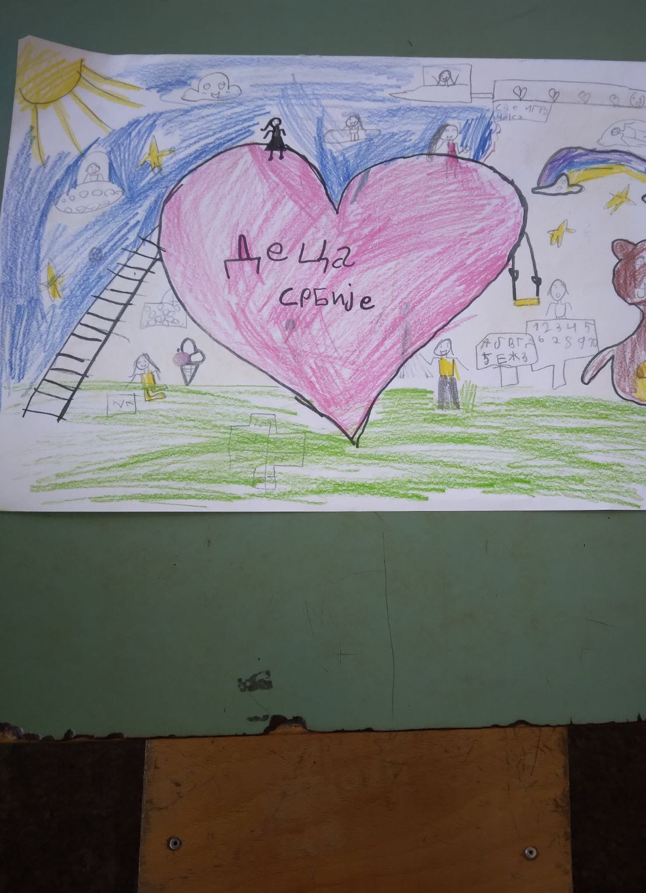
Учитељице подручних одељења наше школе,Славица Шујерановић и Зорица Шеган су са ученицима нижих разреда организовале низ активности у оквиру Дечије недеље 2023.

Slide 10
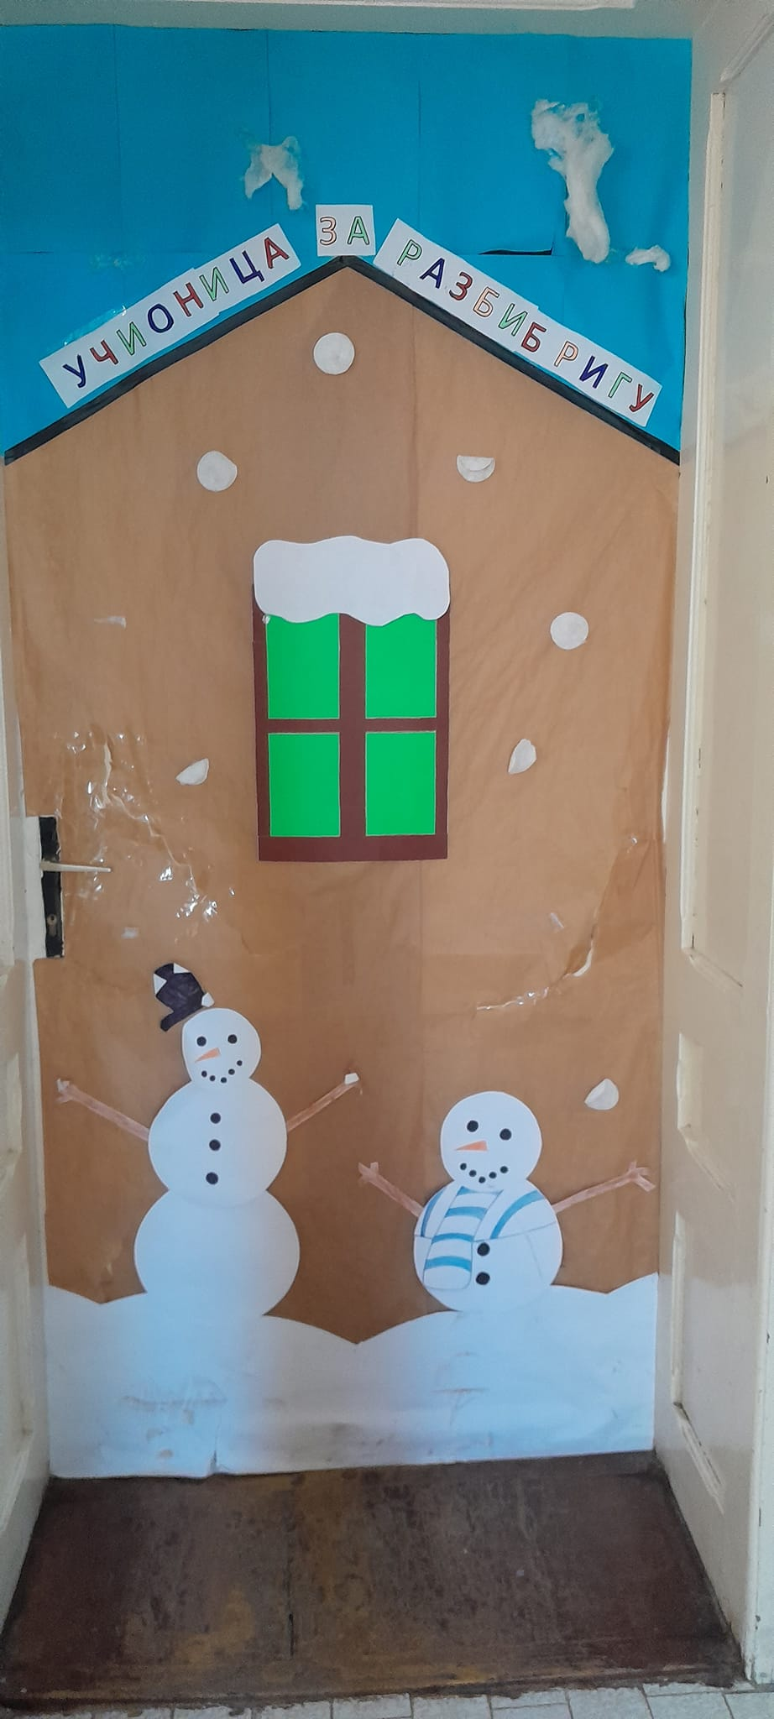
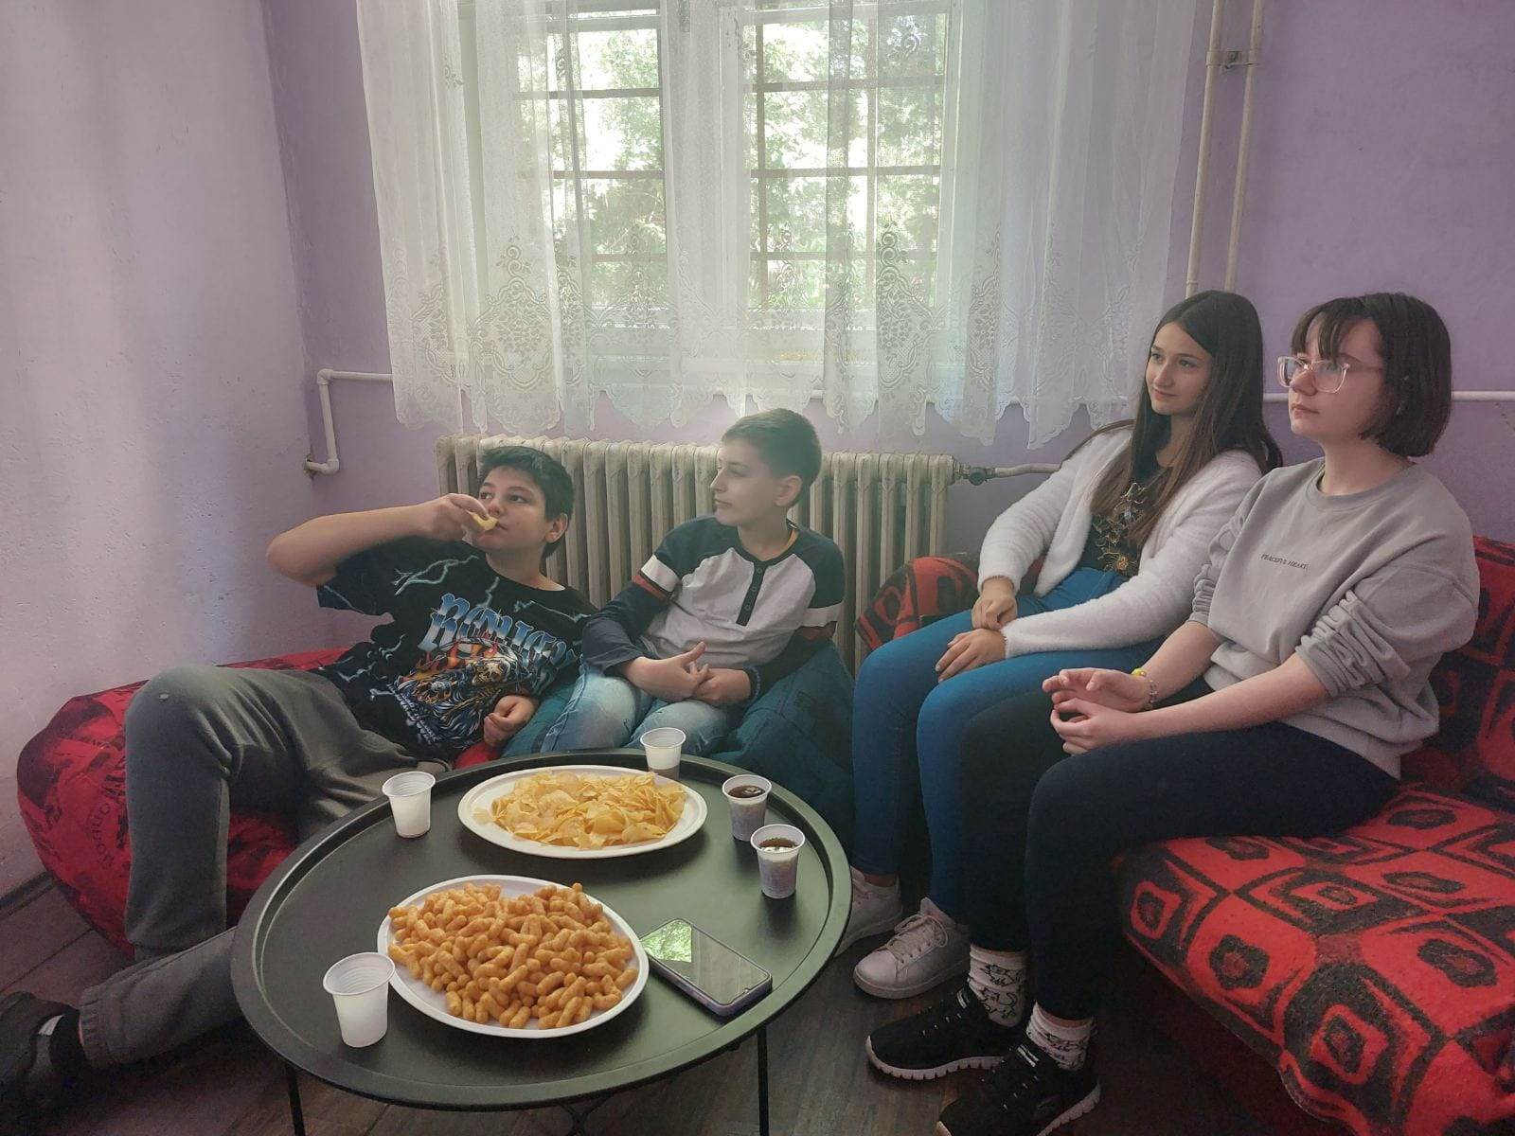
На иницијативу чланова Ученичког парламента и координатора наставнице Санеле Шћопуловић,једна учионица у оквиру школе је адаптирана и преуређена у "Учионицу за разбибригу".Учионица је намењена ученицима за забаву и опуштање у периоде током наставног дана када желе да се опусте,изолују или одморе у време трајања одмора или док чекају превоз.Такође,учионица је опремљена лаптопом и пројектором те стога је на располагању и наставницима који желе да ту одрже час или радионицу уз приказ неког мултимедијалног садржаја.

Slide 11
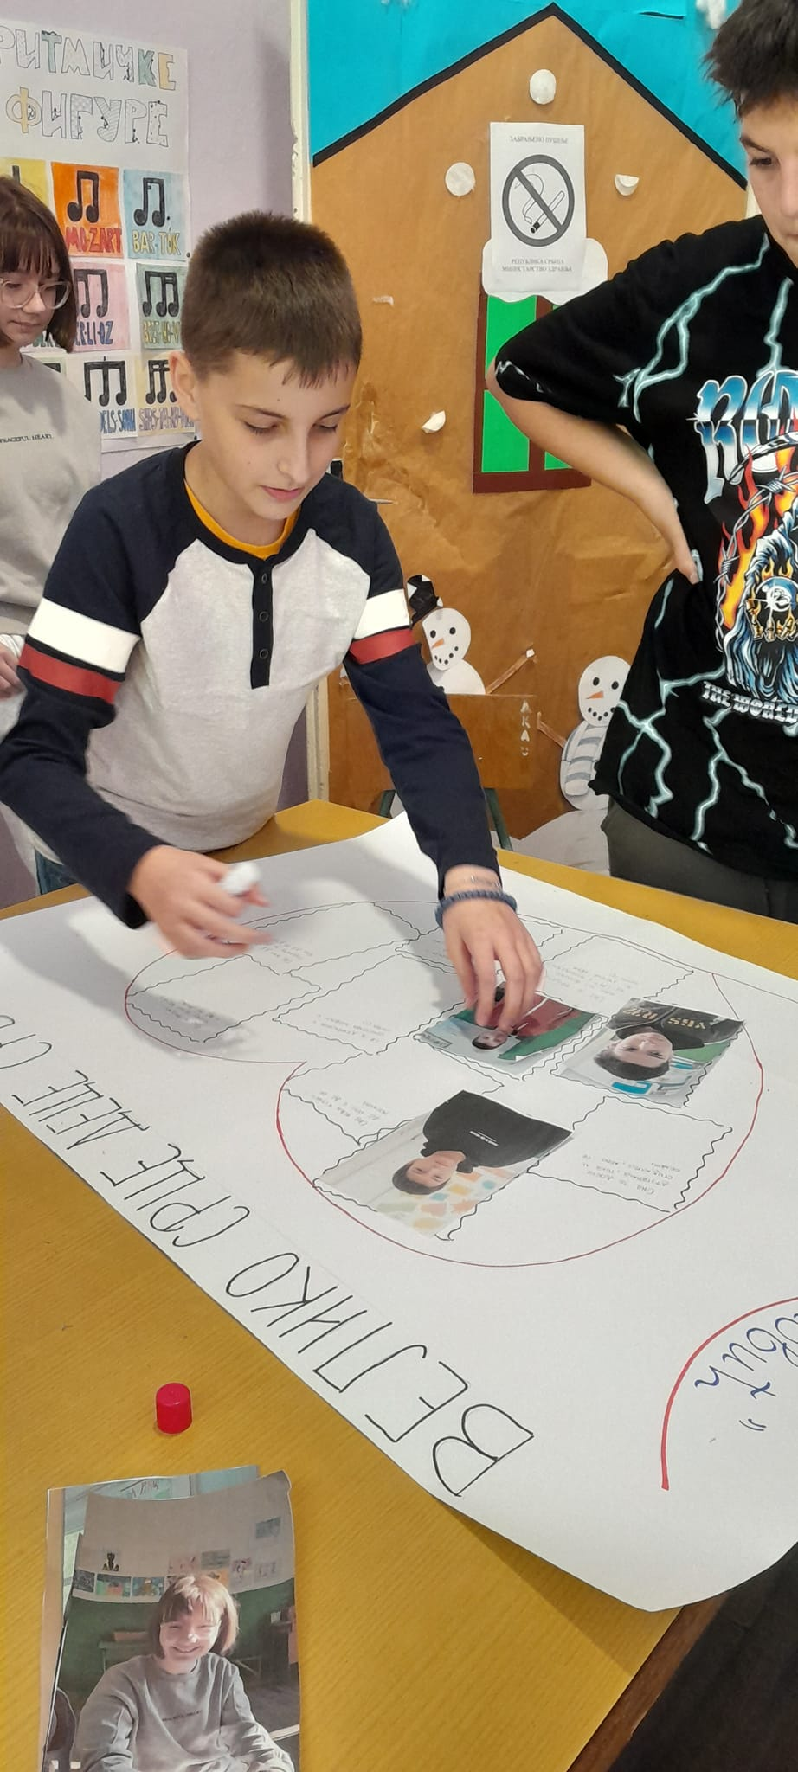
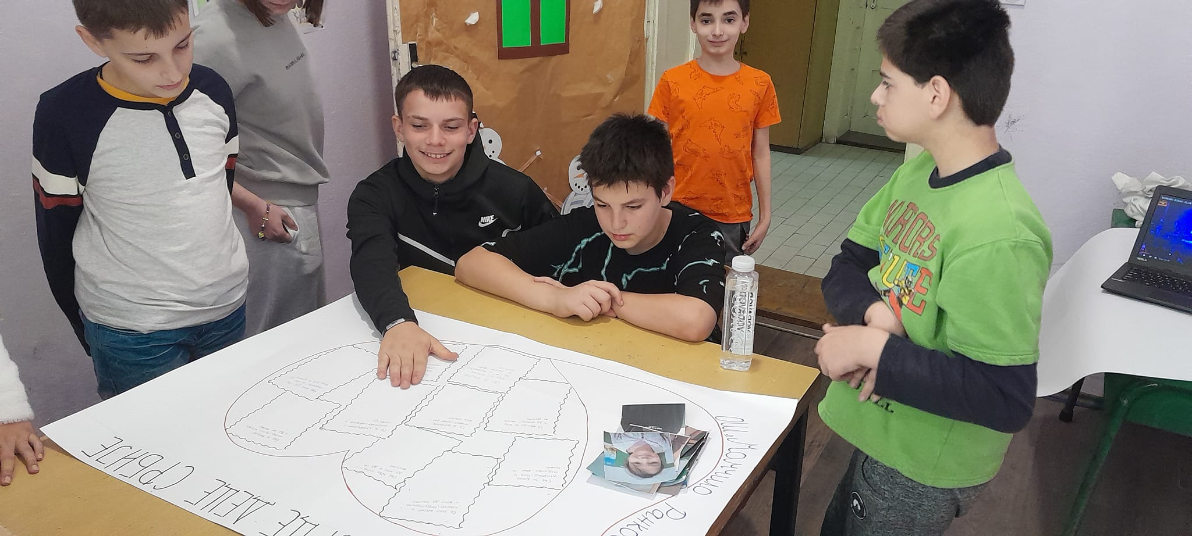
Дана 3.10. је Ученички парламент организовао радионицу у оквиру Дечије недеље под слоганом "Велико срце деце Србије".Наиме,чланови парламента су својим трудом и залагањем прикупили потребан материјал за израду паноа.Ученици су уживали у радионици проналазећи себе у описима другара и лепили своју фотографију на означено место.Заједно су на тај начин налазили своја места у великом срцу које представља нашу школу.

Slide 12
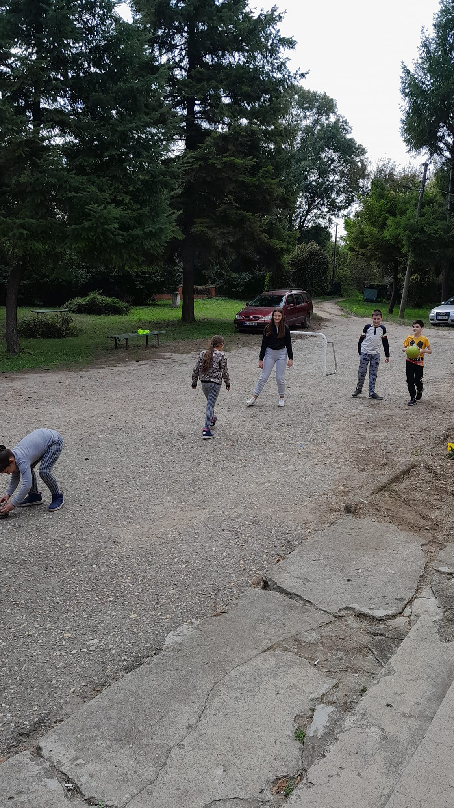
Спортски дан у оквиру Дечије недеље реализован 5.10.2023.

Slide 13
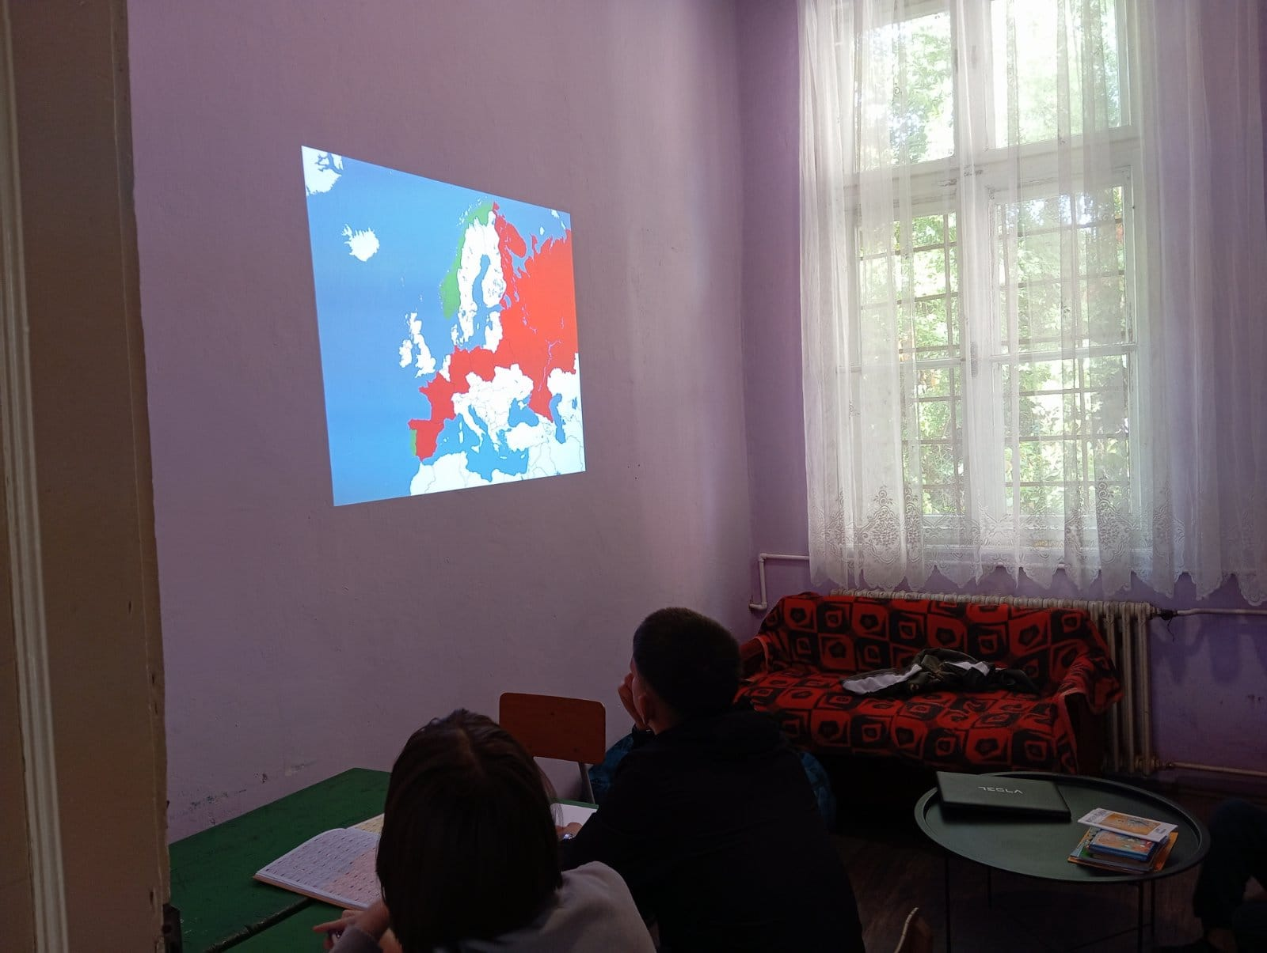
Дана 6.10.2023.наставник географије,Милош Голубовић,је организовао квиз "Занимљива географија" у коме су учествовали сви ученици више наставе наше школе.Квиз је реализован у оквиру Дечије недеље.

Slide 14
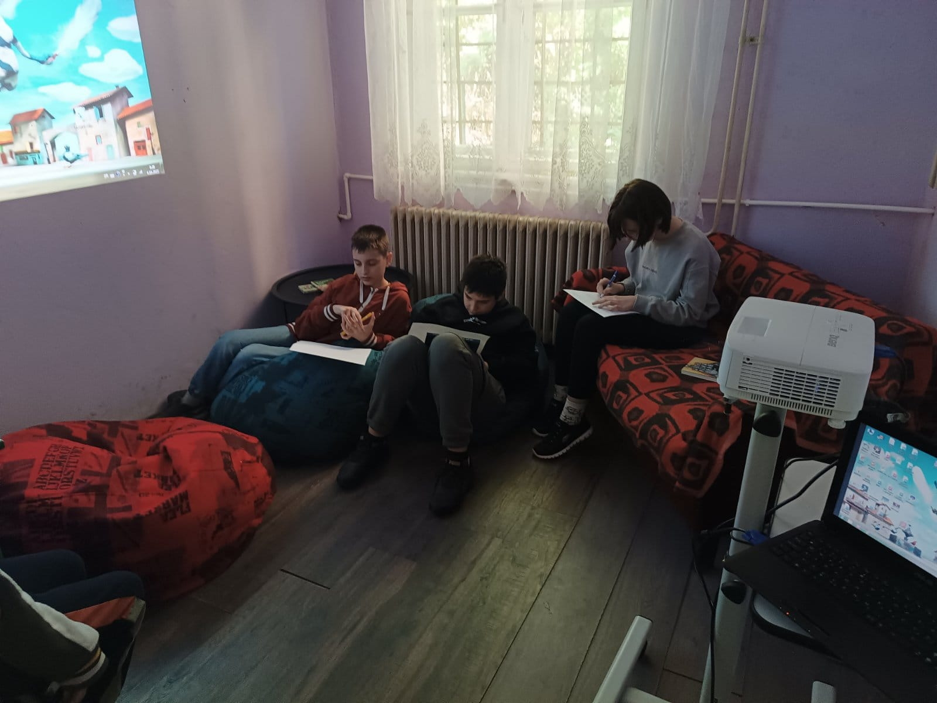
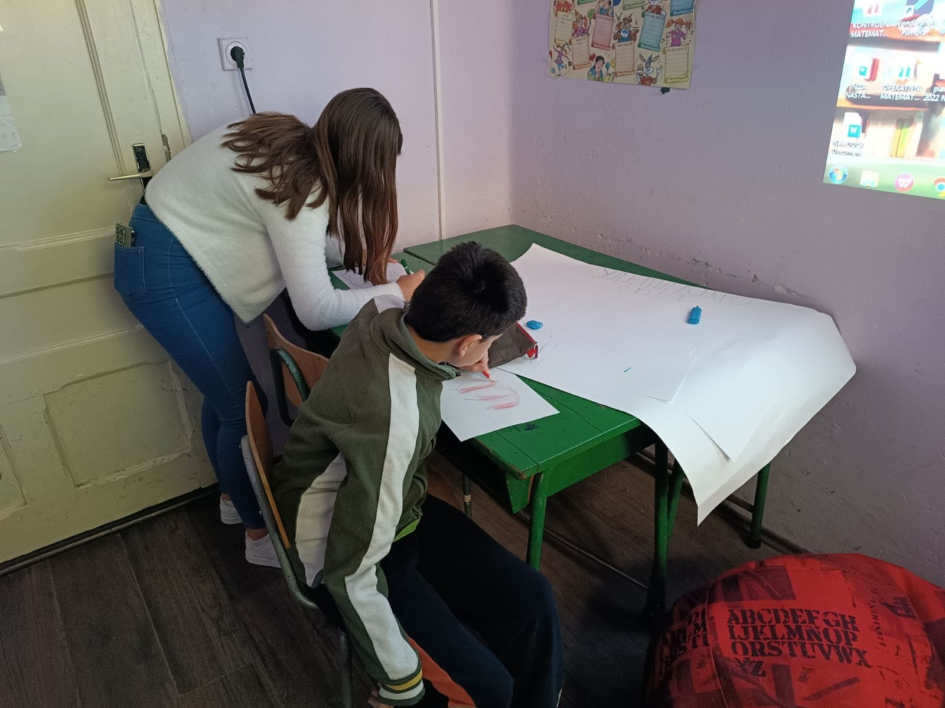
4.10.2023.реализована је активност "Улепшајмо свет" на часу музичке културе у оквиру Дечије недеље.Активност је организовала наставница Бранислава Радуловић.

Slide 15
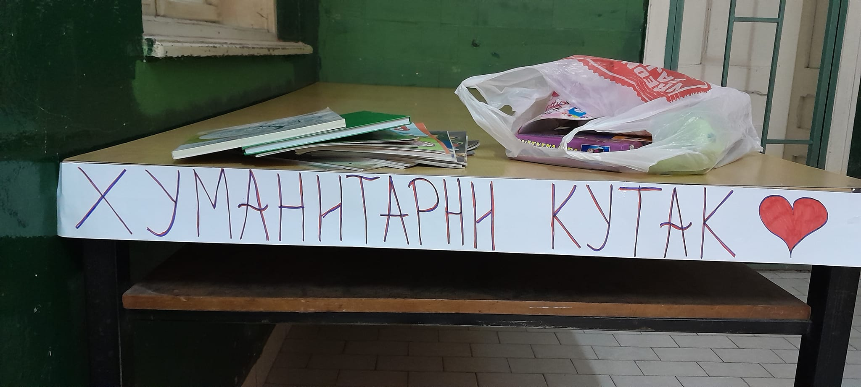
Наша школа је скромним доприносом помогла акцију прикупљања новчаних средстава за нашу малу суграђанку Снежу и самим тим имала допринос на хуманитарном базару одржаном 20.10.2023. у Неготину.Овиме је наш "Хуманитарни кутак" добио прави смисао.Радници и ученици наше школе ће се трудити да и убудуће учествују у хуманитарним акцијама.

Slide 16
Новембар

Slide 17
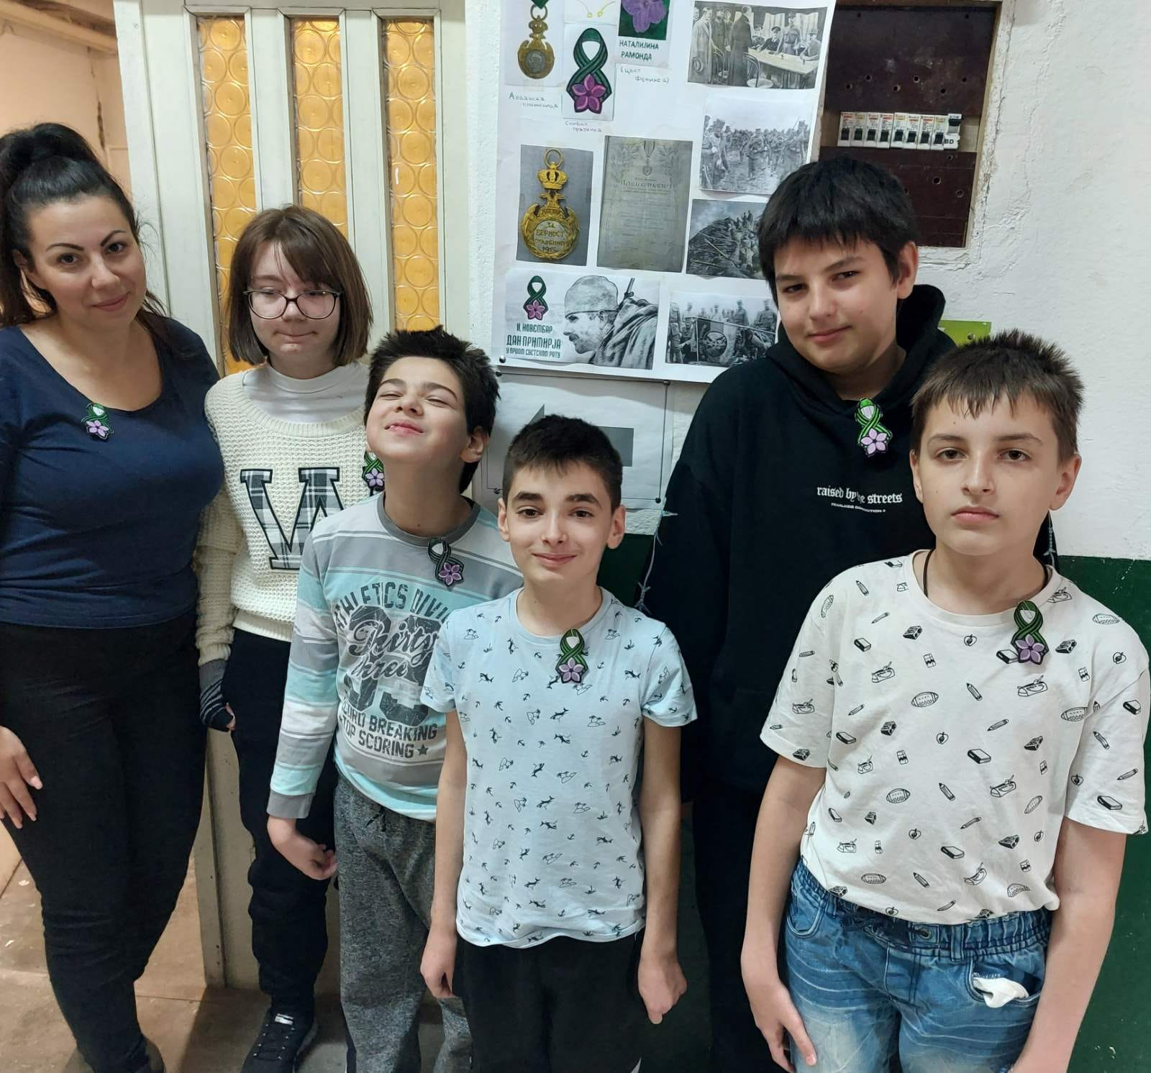
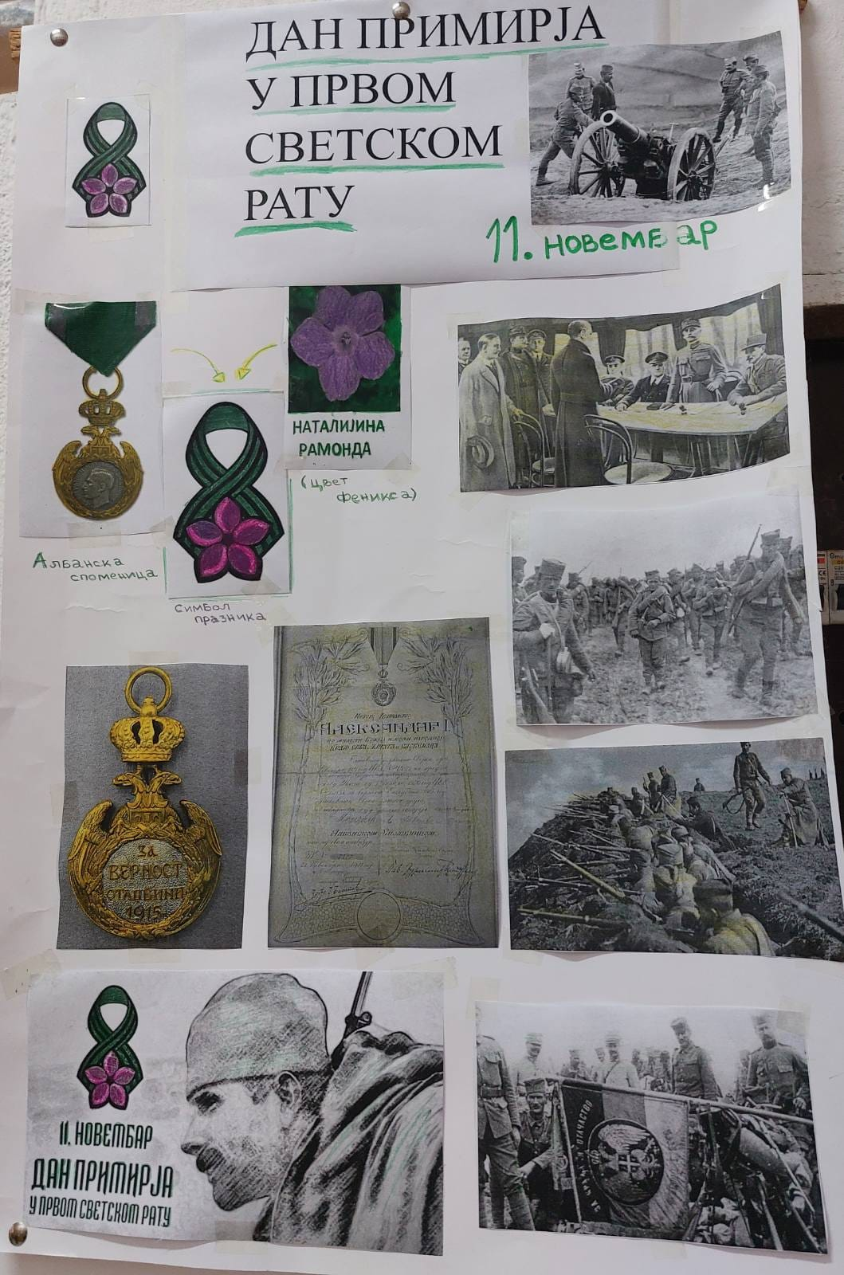
Поводом Дана примирја у Првом светском рату,ученици наше школе су најпре са наставницом историје кроз презентацију и део документарног филма о Великом рату,увидели улогу Србије и њен допринос подеби савезника.Потом су израдили пано и правили амблеме,који симболишу Дан примирја у Првом светском рату.

Slide 18
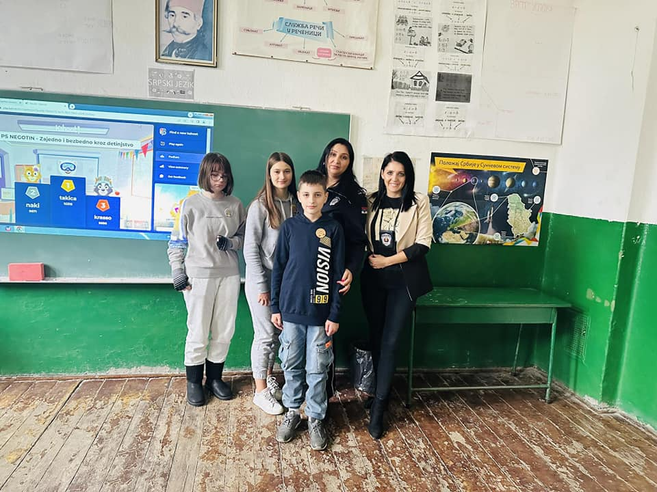
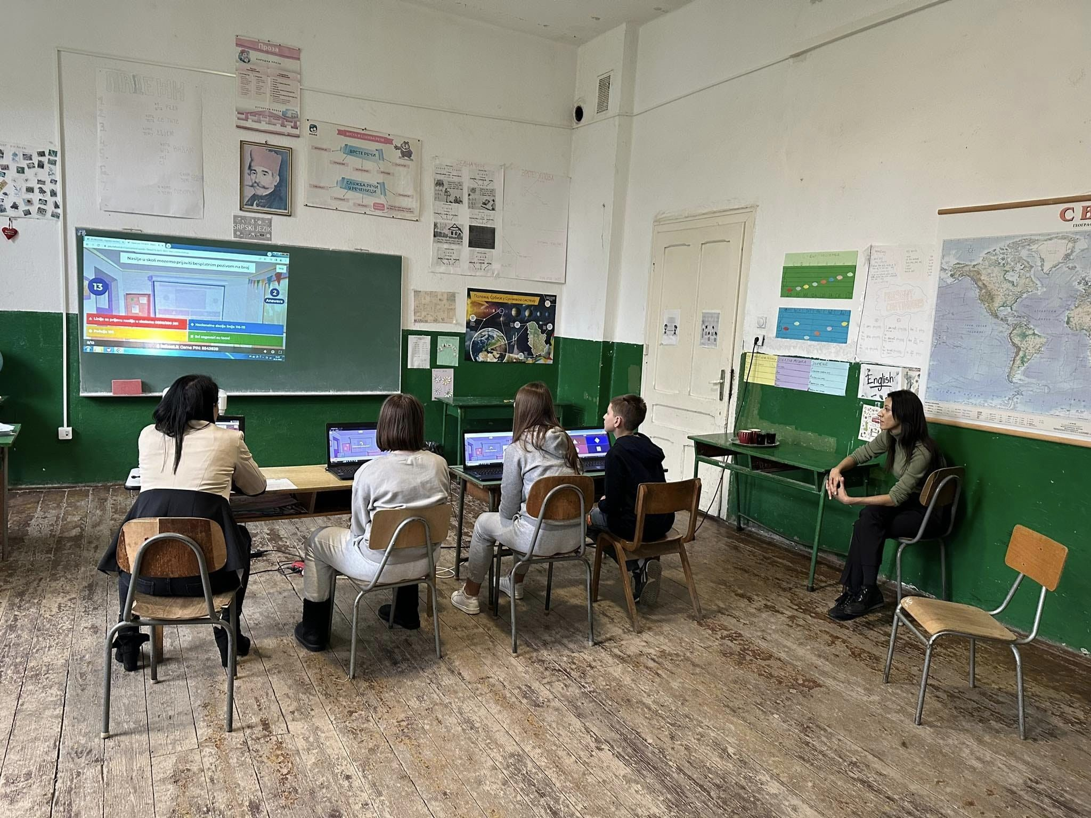
Припадници Полицијске управе у Бору,Полицијске станице у Неготину и ОЗСК ПС Неготин,су дсана 22.11.2023.,у оквиру пројекта “Заједно и безбедно кроз детињство”,одржали предавање ученицима 5. и 7.разреда,на тему “Превенција вршњачког насиља у стварном и виртуелном окружењу”.

Slide 19
Децембар

Slide 20
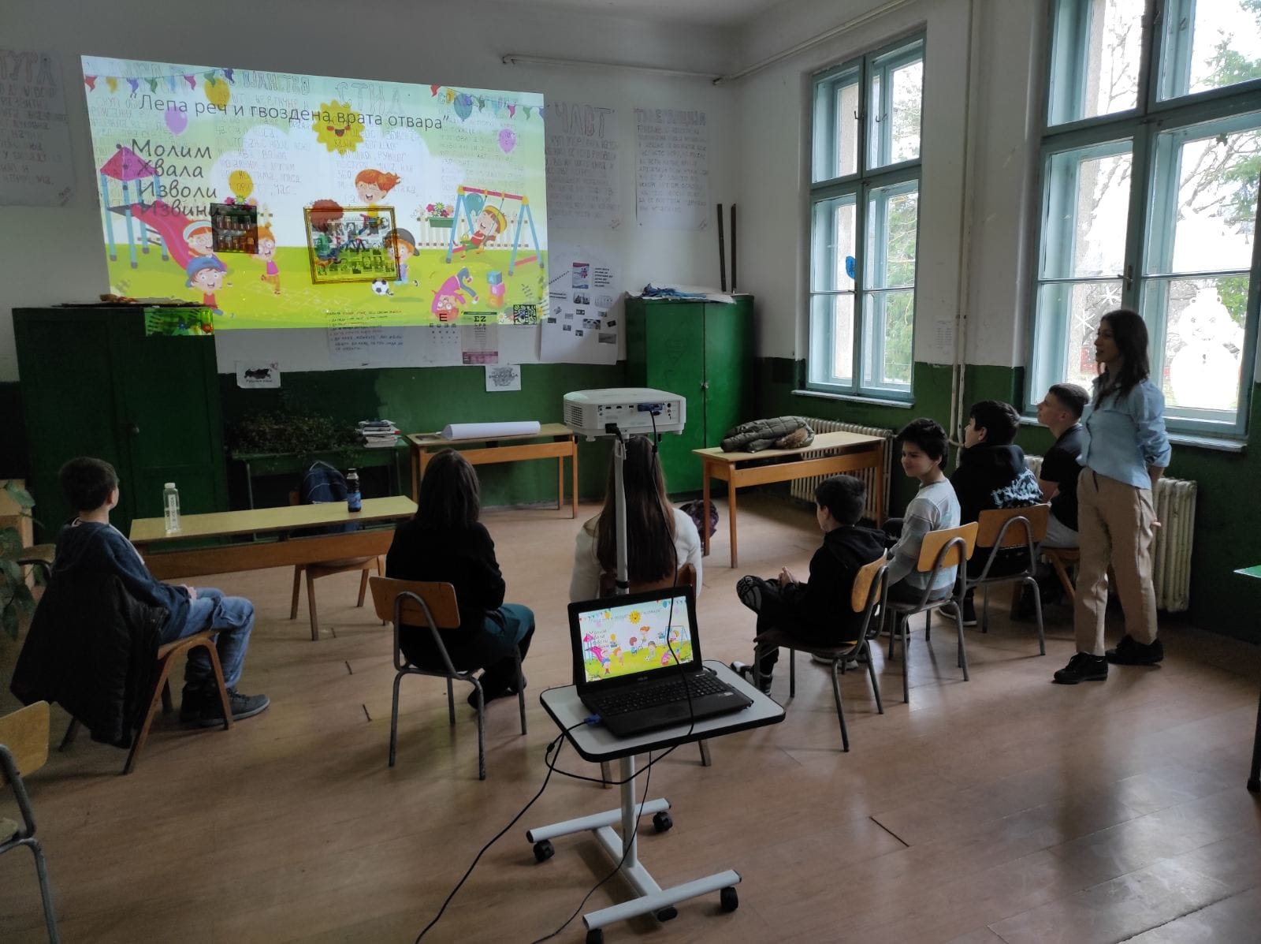
Дана 15.12.ученици наше школе су присуствовали презентацији коју је одржао педагог на тему “Бонтон и правила лепог понашања”.Ученици су активно учествовали,показали знање и интересовање за ову тему.

Slide 21
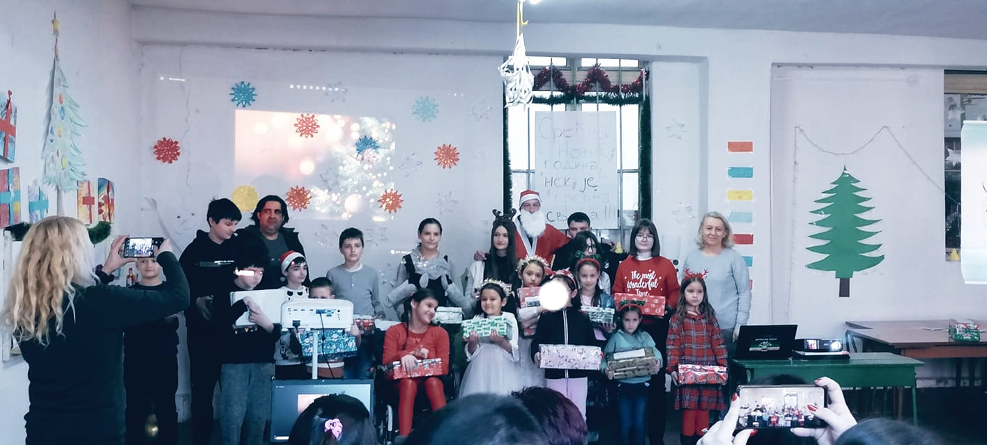
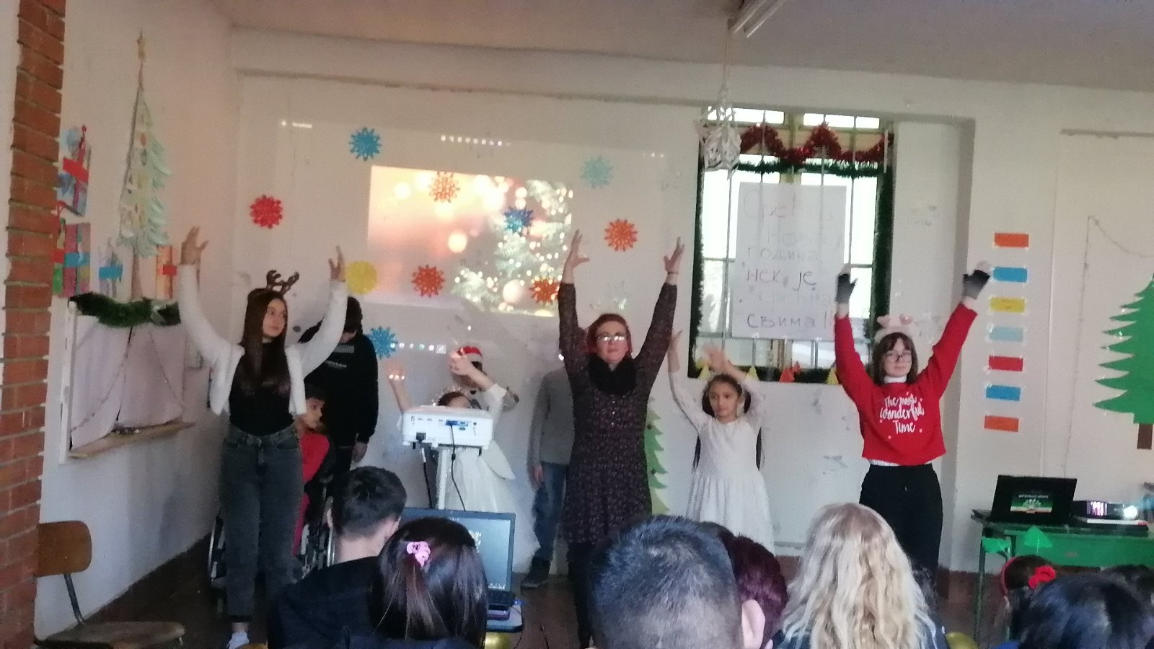
Традиционално као и сваке године,ученици наше школе су са својим наставницима организовали низ активности поводом ноговодишњих празника:ноговодишње игре и приредба као и кићење новогодишње јелке која краси ходник школе.

Slide 22
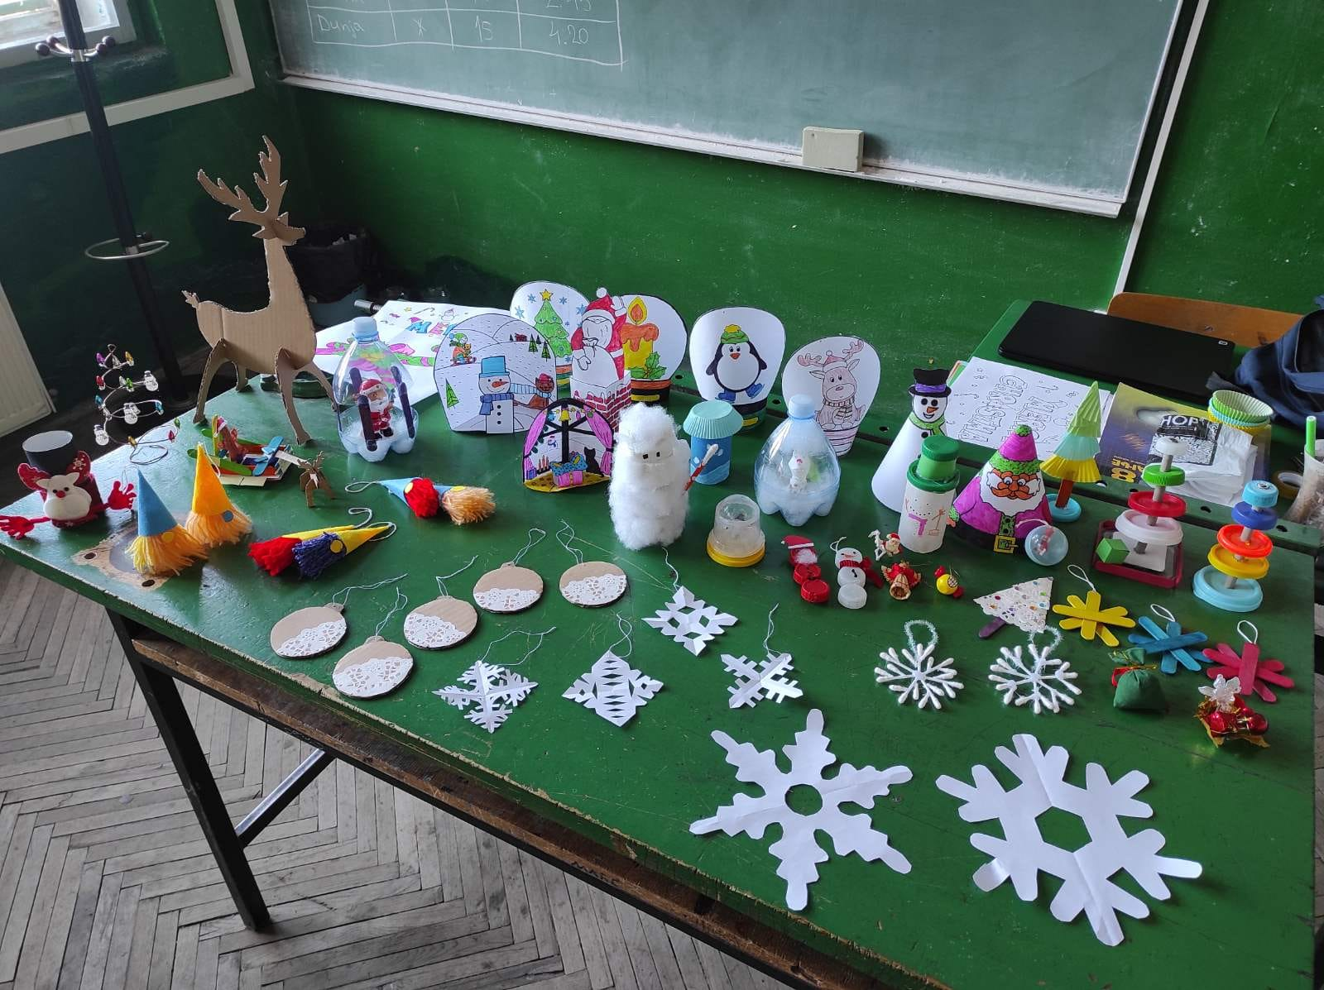
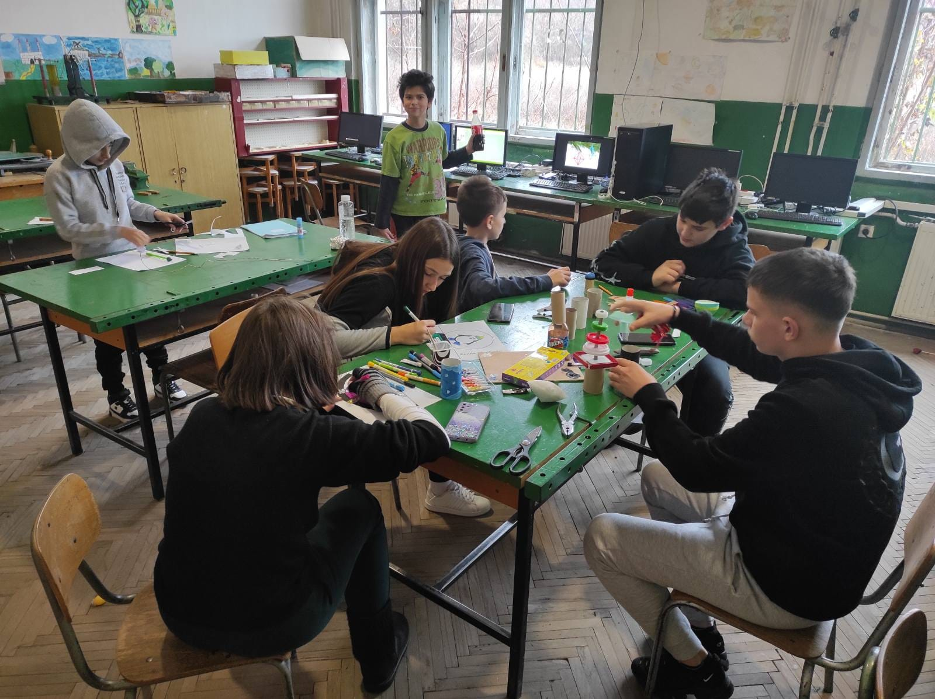
Крајем децембра је на часовима Технике и технологије у организацији наставника Младена Јовића,реализована радионица под називом "Израда новогодишњих украса од рециклираног материјала" у којој су учествовали сви ученици виших разреда наше школе.

Slide 23
Јануар

Slide 24
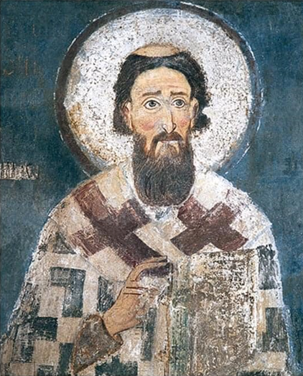

ПРОСЛАВА ШКОЛСКЕ СЛАВЕ СВЕТОГ САВЕ
27.1.2024.
Ускликнимо с љубављу
Светитељу Сави
Српске цркве и школе
Светитељској глави.
Тамо венци тамо слава
Где наш српски пастир Сава.
Појте му Срби,
Песму и утројте!
Нека је срећна слава свим ученицима, њиховим родитељима и члановима колектива школе!

Slide 25
Фебруар

Slide 26
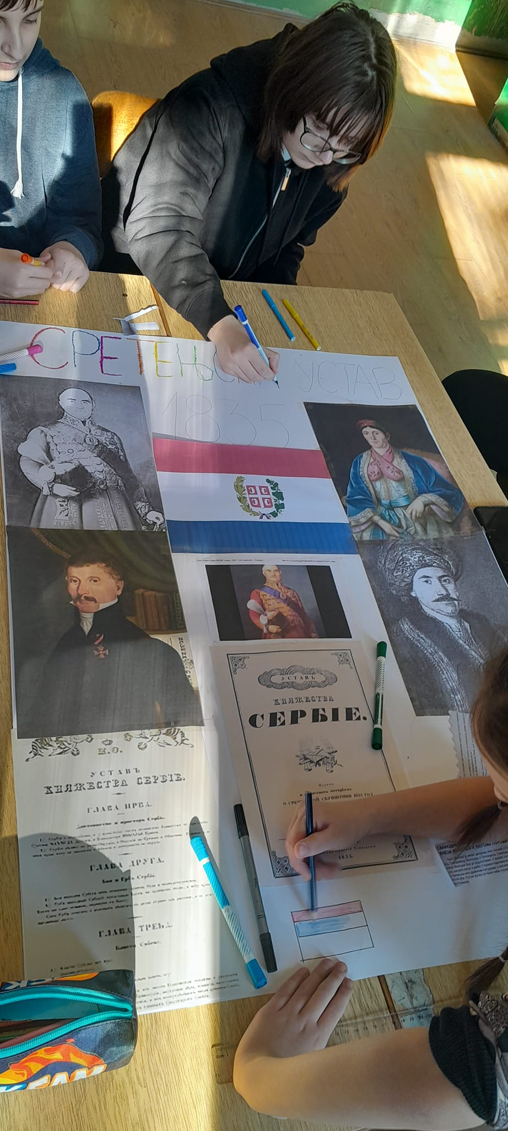
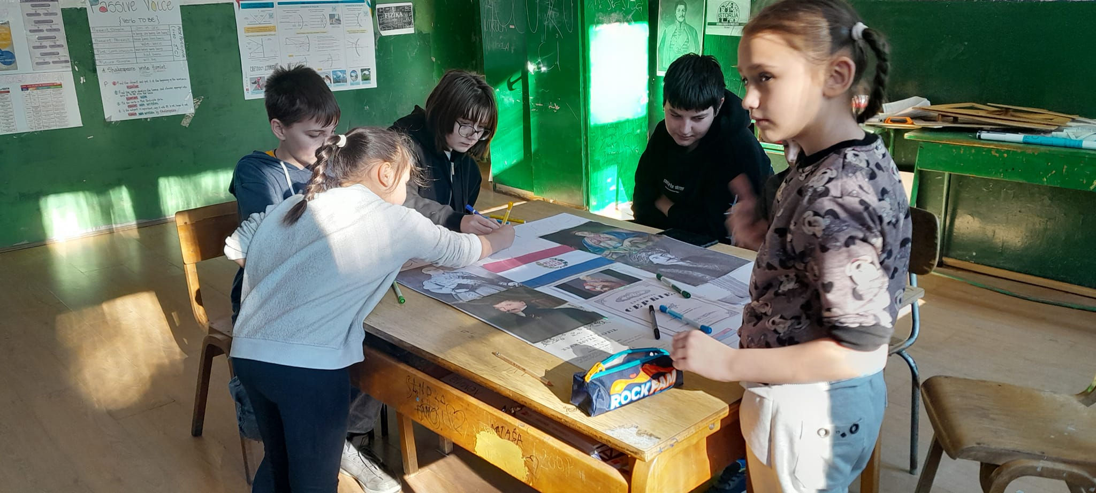
14.2.су ученици наше школе заједно са наставницом историје,Драганом Димитријевић,обележили Дан државности Републике Србије.

Slide 27
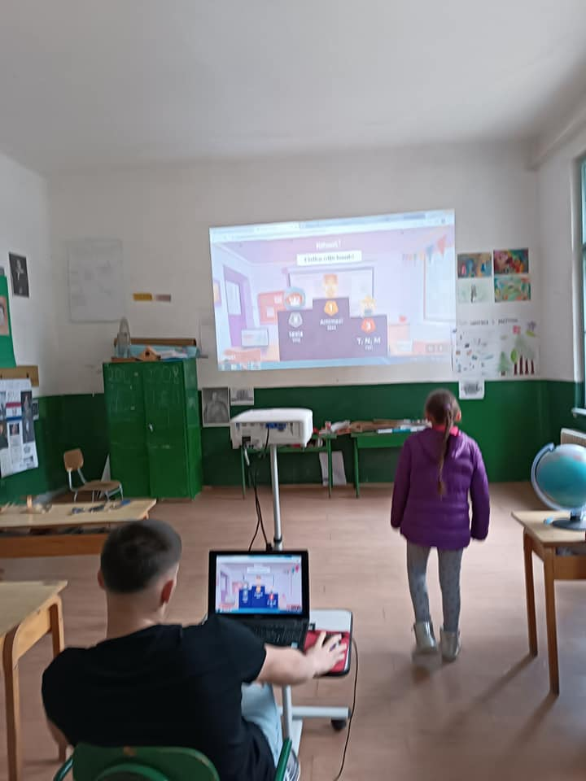
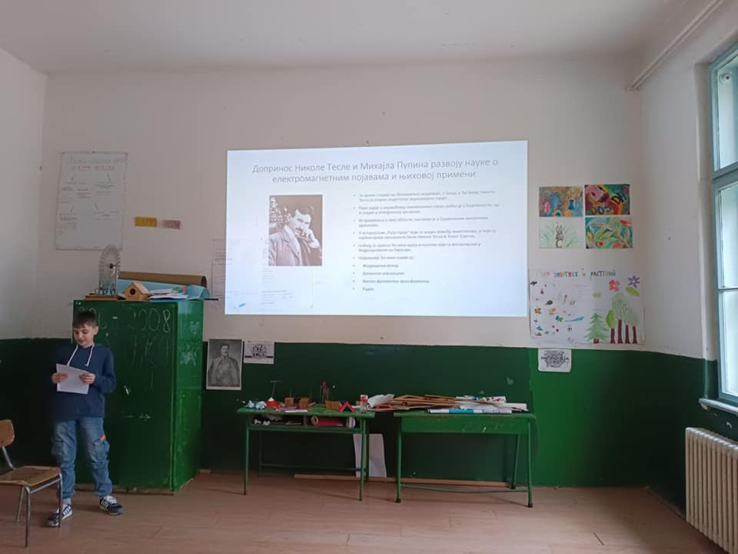
20.2.је у нашој школи одржан угледни час под називом “Физика није баук!”,где су ученици 6.,7. и 8. разреда уз помоћ наставнице физике представили физику као предмет ученицима 5. и нижих разреда.Ученици су извођењем једноставних огледа успели да заинтересују млађе ђаке за предмет и објасне одређене природне појаве.Час је завршен Кахут квизом где су екупе: Архимеди, Тесле и ТНТ показали завидно знање.

Slide 28
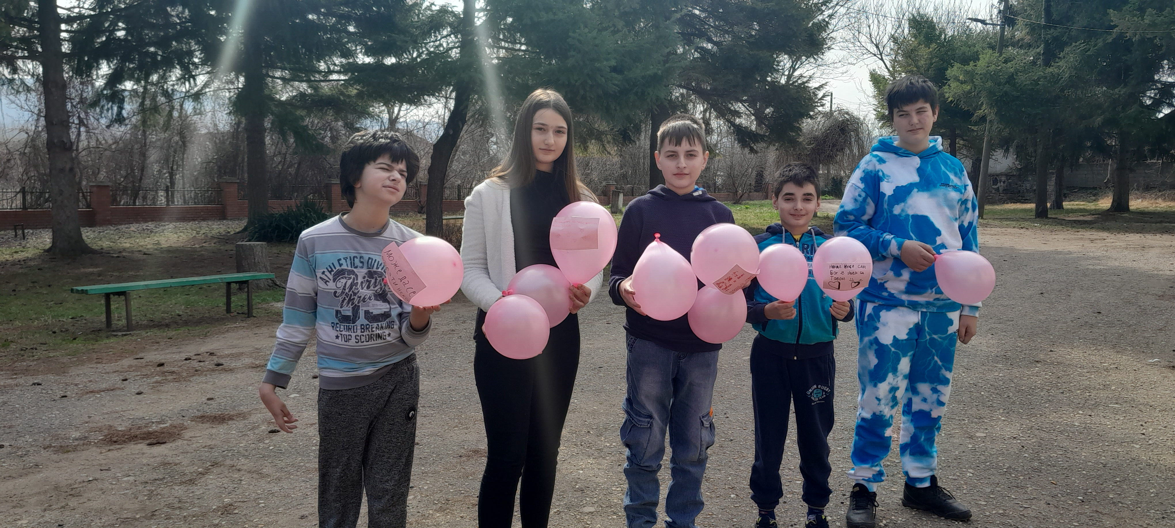
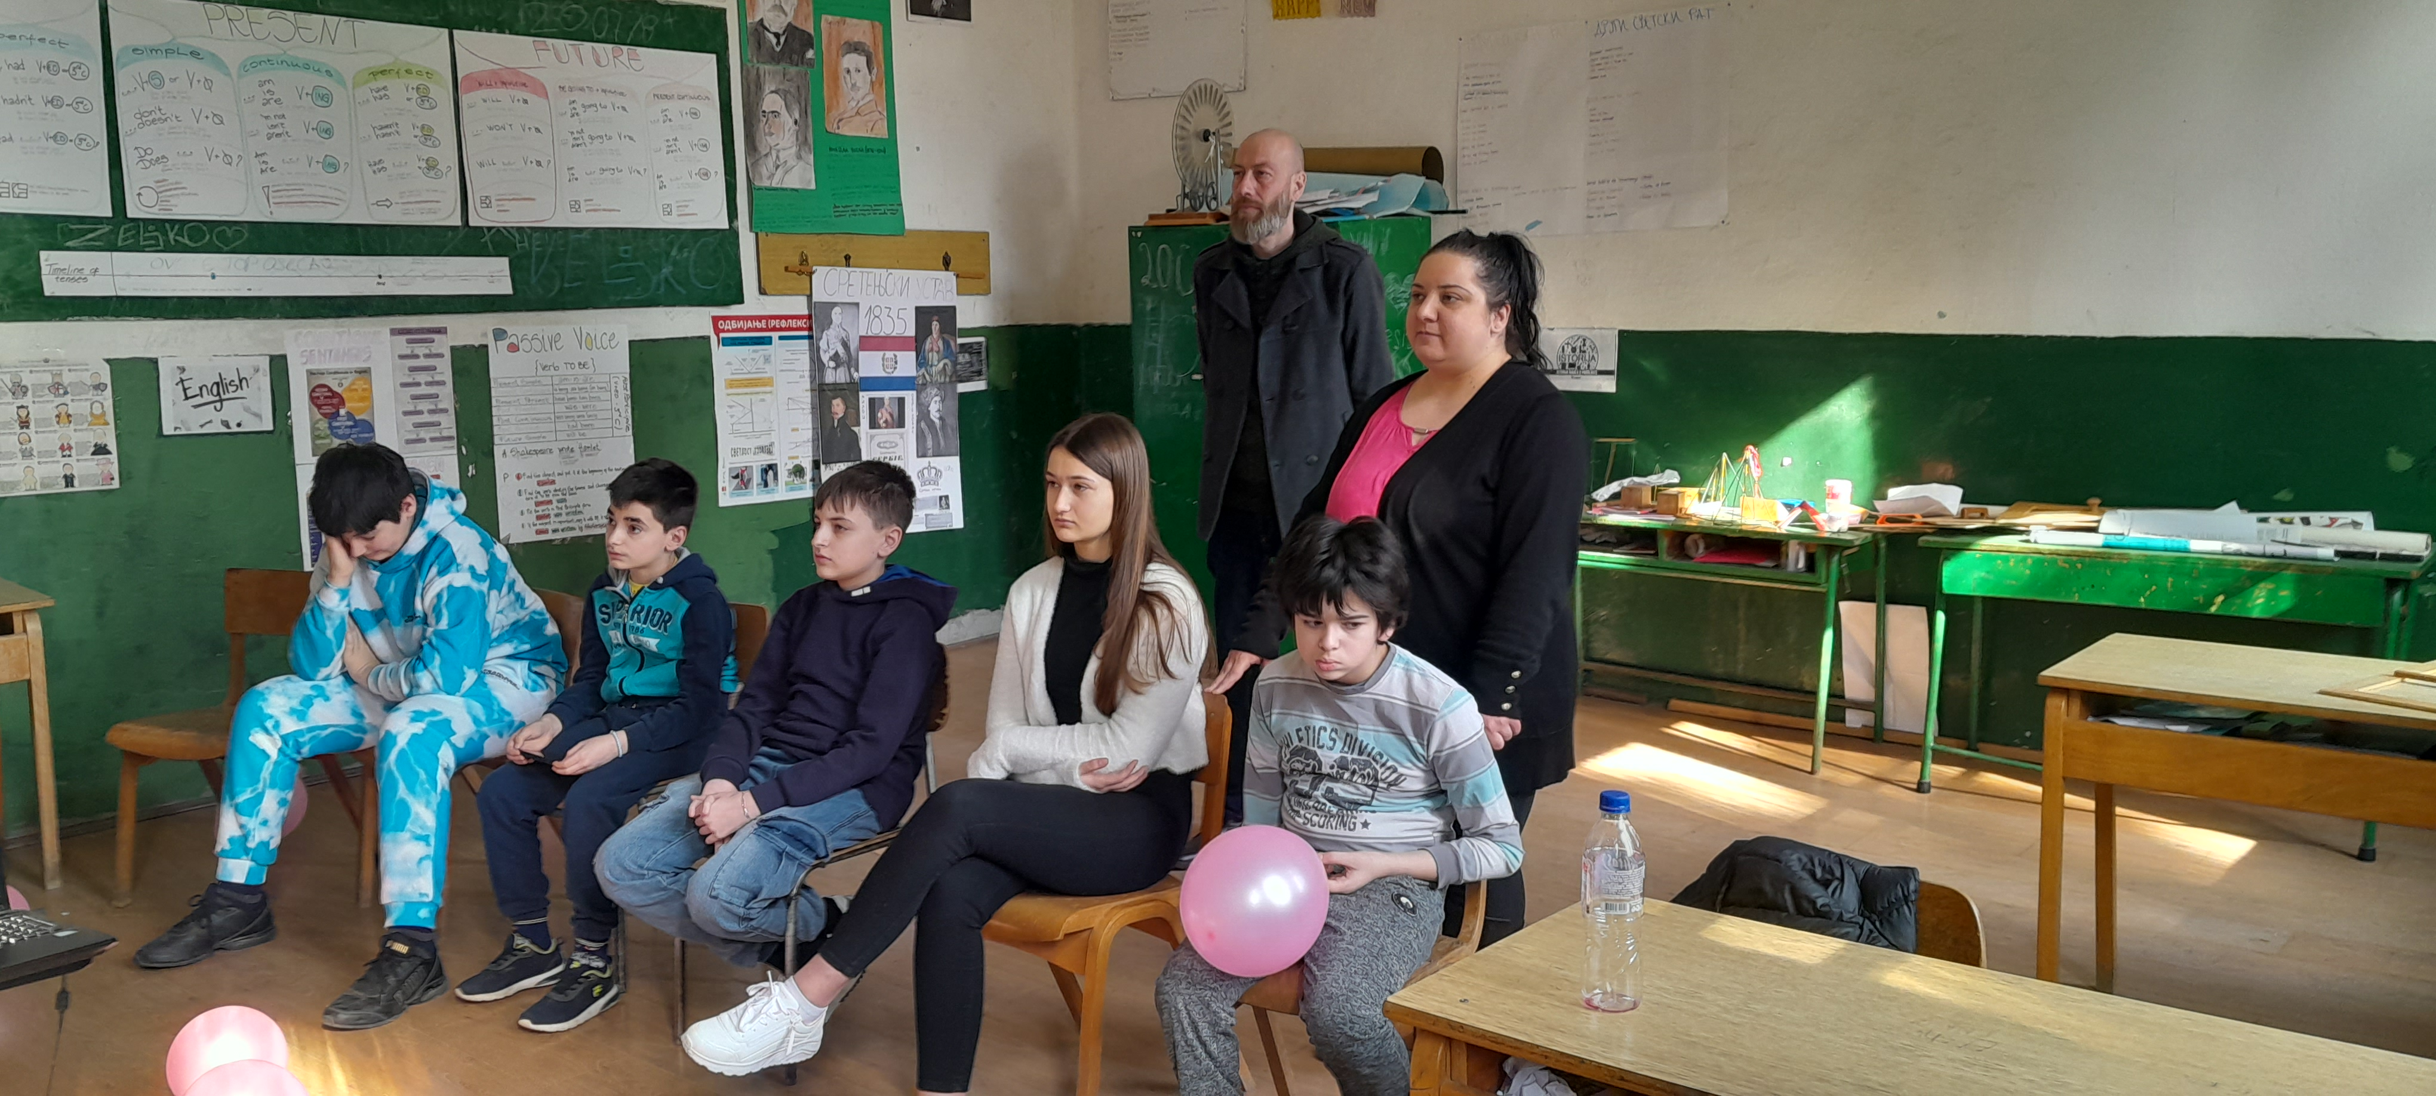
Међународни дан против вршњачког насиља тј. "ДАН РОЗЕ МАЈИЦА" је обележен и у нашој школи данас 28.2.2024. у организацији чланова Тима за заштиту ученика од дискриминације,насиља,злостављања и занемаривања и Ученичког парламента.Ученици су учествовали у радионици у оквиру које су се путем видео материјала још једном подсетили на врсте насиља,како их препознати и како се заштитити од насиља.Предавање на дату тему су водили педагог школе,Сандра Салковић и наставница Санела Шћопуловић као председник Тима за заштиту од насиља и координатор Ученичког парламента.Ученици су на крају радионице написали поруке подршке својим вршњацима и послали их са балонима.

Slide 29
Март

Slide 30

ДАН ЖЕНА
8.3.2022.
Међународни дан жена односно 8. март. Дан је посвећен женама и слави се сваке године 8. марта. Овај дан је настао као дан борбе за женска људска права, односно дан борбе за економску, политичку и социјалну равноправност жена и мушкараца.
Овим поводом ученици наше школе имали су прилику да својим знањем и умећем припреме пригодан поклон својим мајкама.

Slide 31
Април

Slide 32
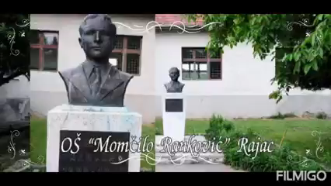
ДАН ШКОЛЕ
1.4.2023.
ОШ "Момчило Ранковић"Рајац 1866 - 2022, 165 година постојања
Успомене градимо заједно...
Обележавање Дана школе у организацији чланова Ученичког парламента и наставника наше школе кроз различите активности.
На крају дана приређена је пригодна закуска намењена колективу школе у просторијама гостионицe Рајачких пивница.

Slide 33
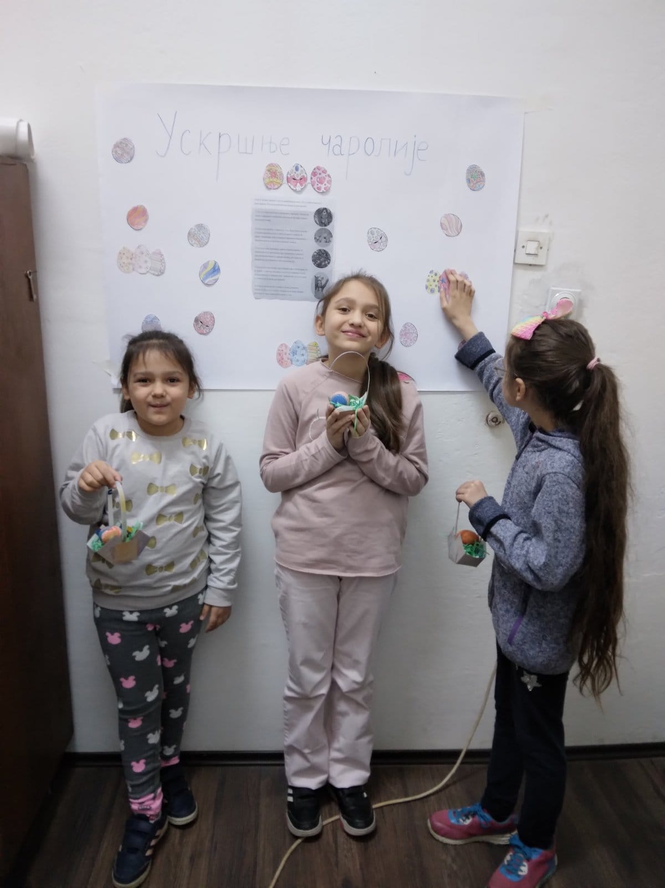
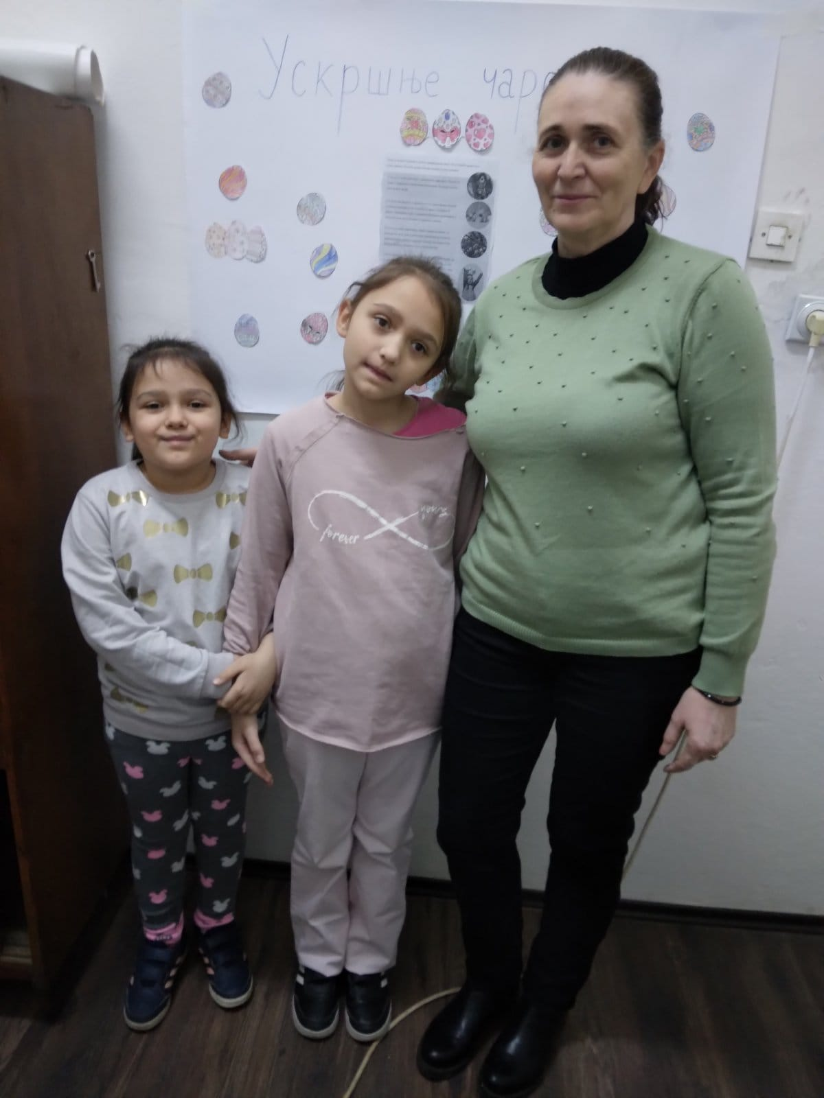
4.4.2024. су вредне ученице нижих разреда наше школе са својим учитељицама Зорицом Шеган и Славицом Шујерановић, у оквиру радионице поводом Ускрса, офарбале и украшавале ускршња јаја.

Slide 34
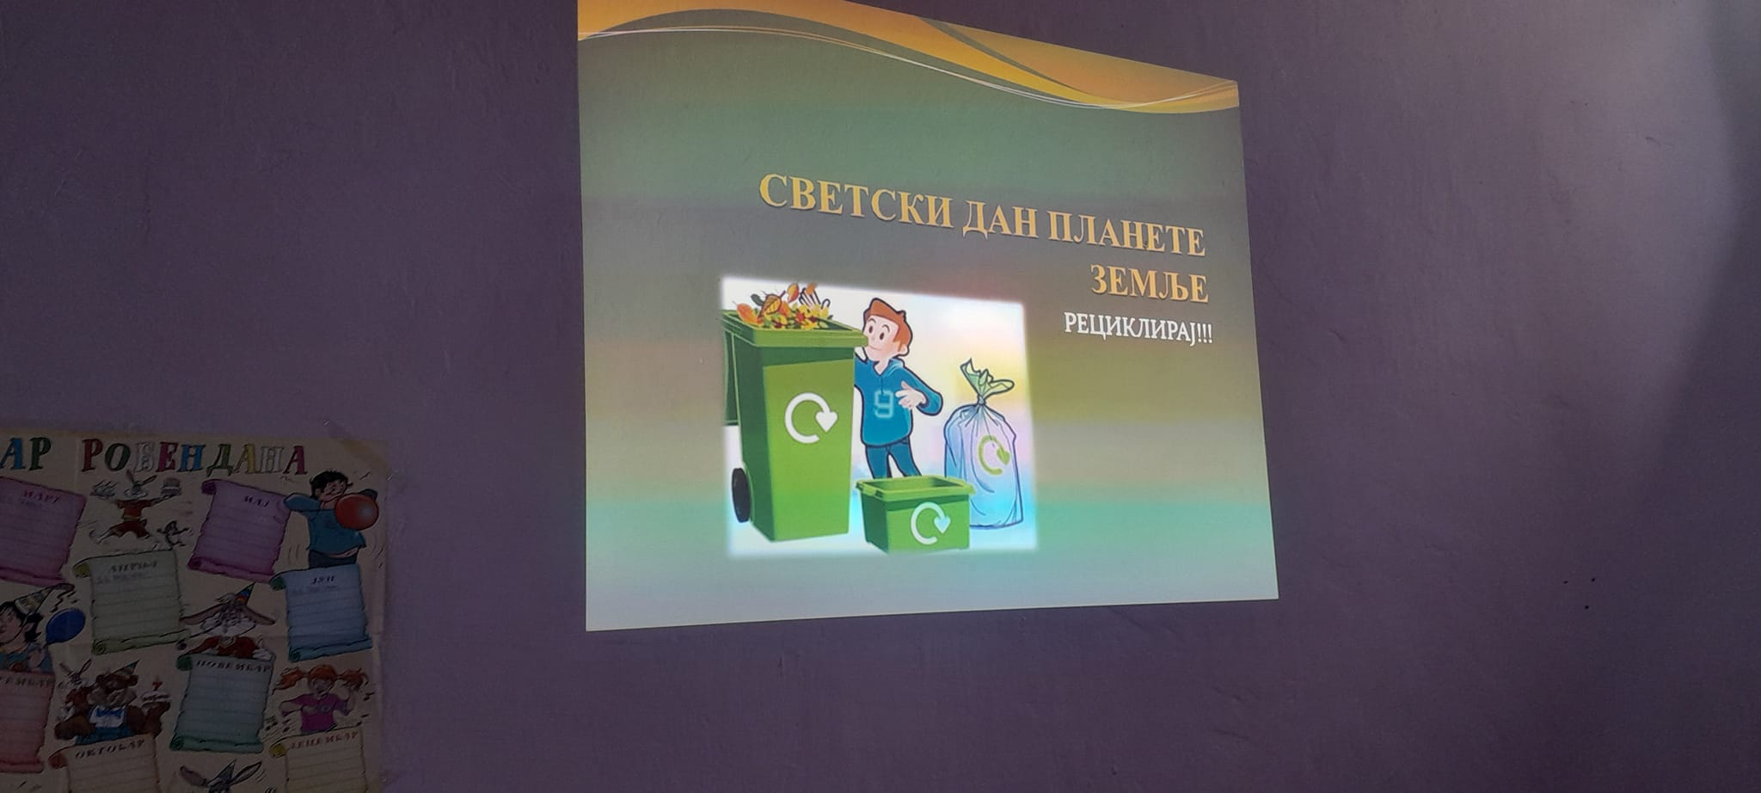
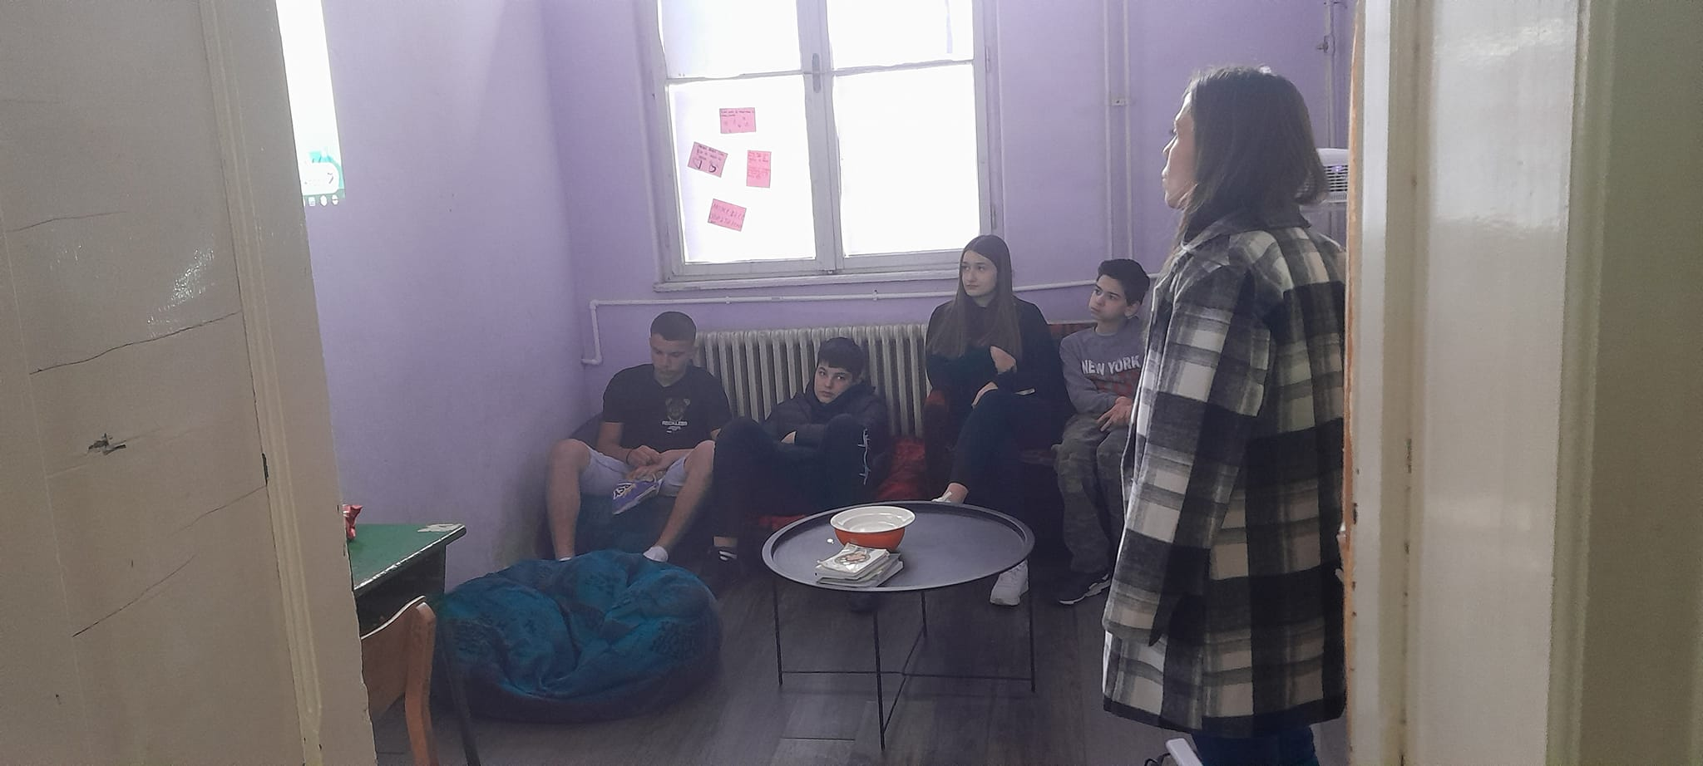
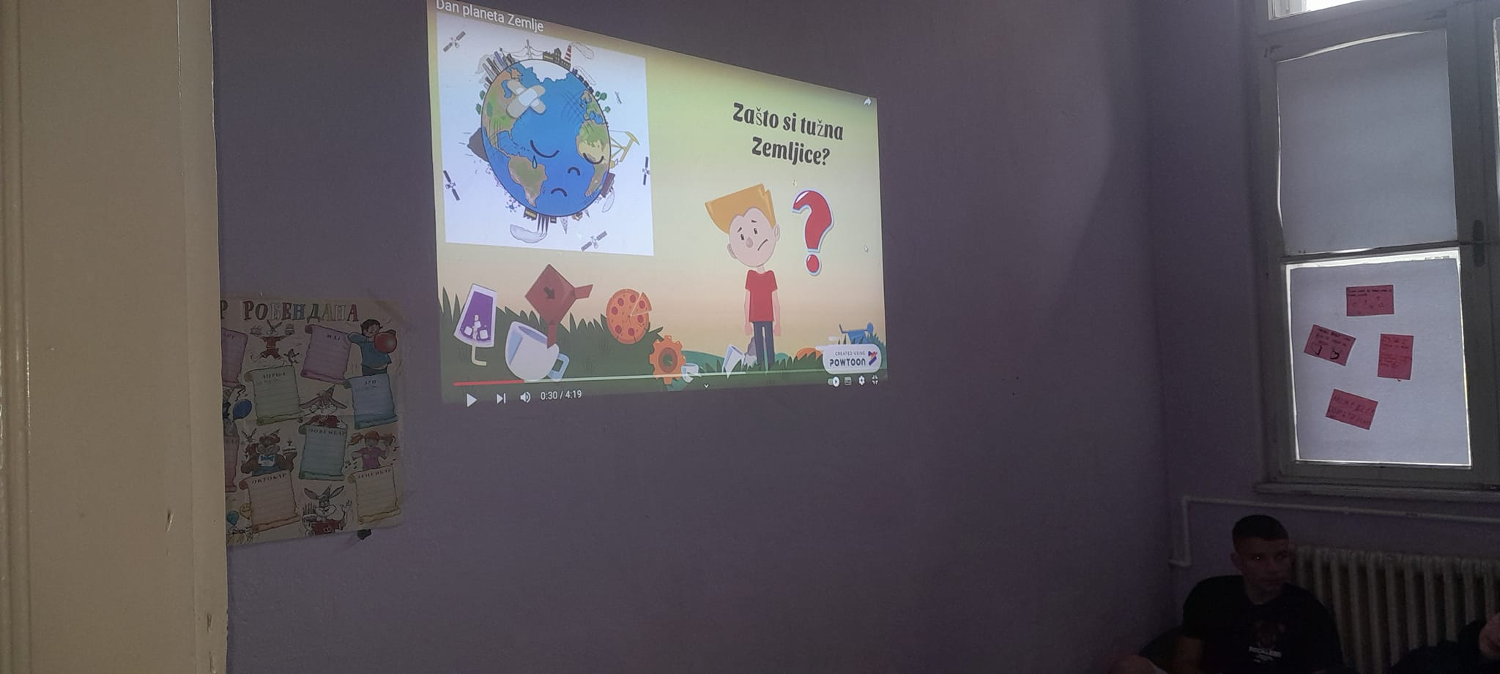
У организацији наставнице биологије,Биљане Стојановић и Ученичког парламента,22.4.2024.је обележен СВЕТСКИ ДАН ПЛАНЕТЕ ЗЕМЉЕ.Одржано је предавање у оквиру којег је било речи о важности очувања наше планете са посебним освртом на рециклажу.

Slide 35
Мај

Slide 36
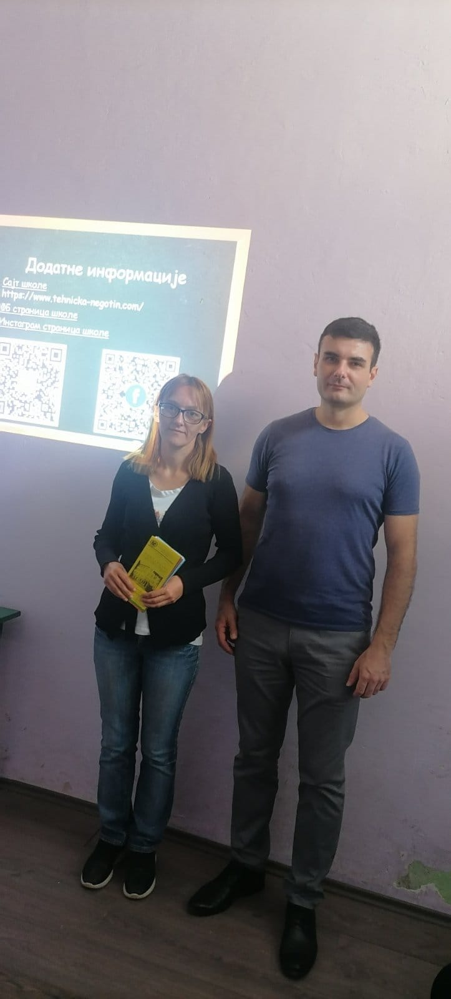
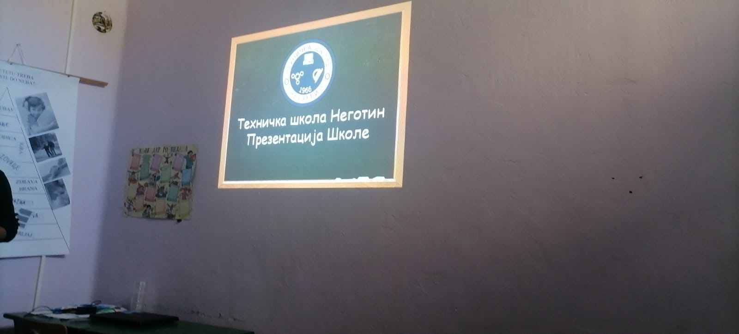
Професори Техничке школе (и бивши наставници наше школе) из Неготина су посетили нашу школу у циљу презентације Техничке школе ученицима 8.разреда и њиховим родитељима.

Slide 37
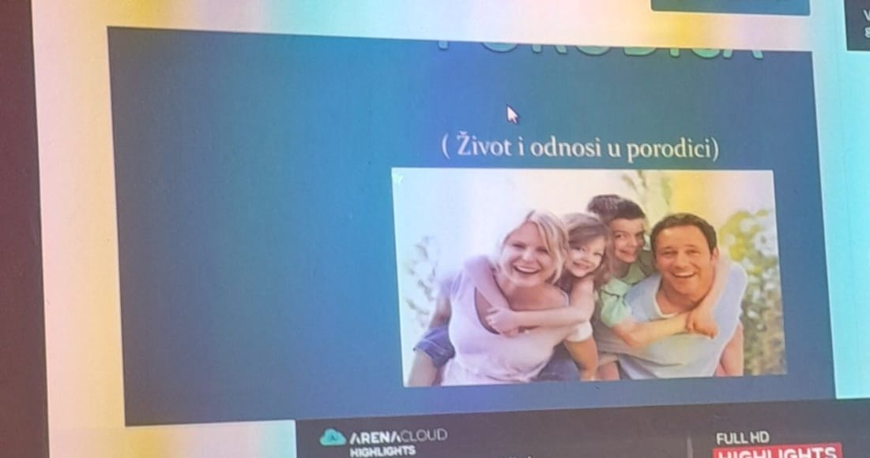
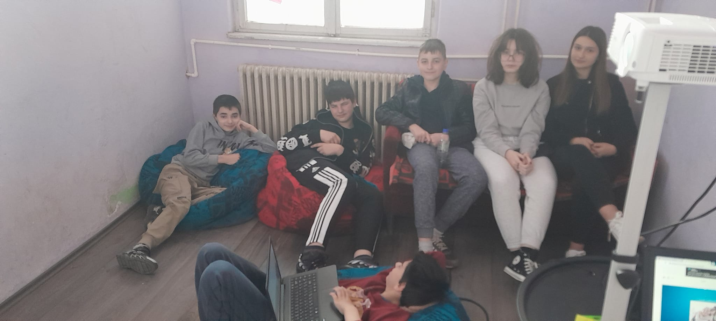
Чланови Ученичког парламента су са својим координатором,15.5.2024. организовали радионицу посвећену Међународном Дану породице.У оквиру радионице се водио разговор о породици,правим породичним вредностима као и о значају породице током одрастања и живота.Ученицима је приказана и презентација на дату тему.Радионици су присуствовали сви ученици виших разреда наше школе.Након радионице,ученици су гледали изабрани породични филм у коме су могли да виде како се негују праве породичне вредности.

Slide 38
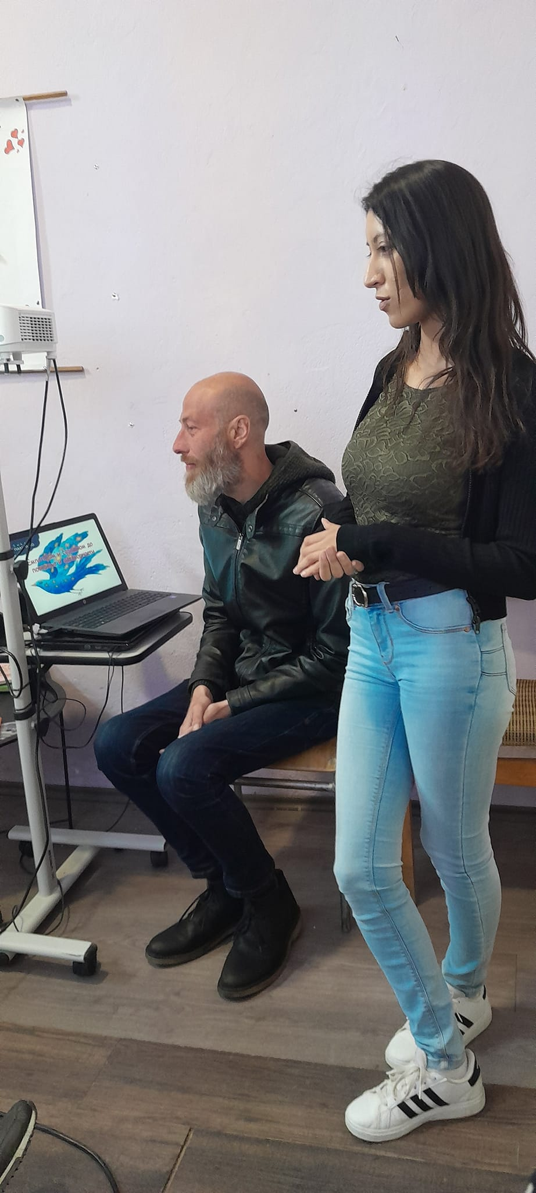
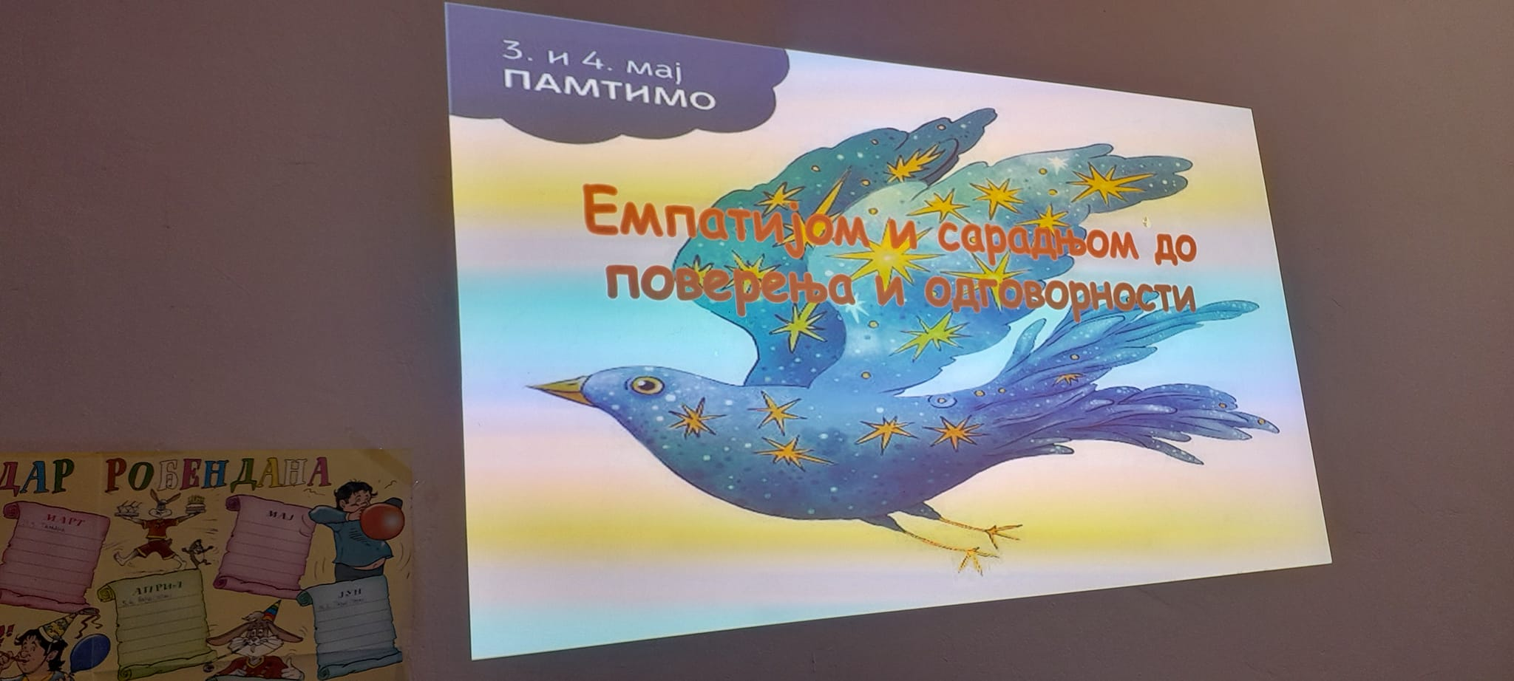
Педагог Сандра Салковић и наставник Дарко Кесегић су у оквиру недеље сећања на жртве прошлогодишњег немилог догађаја у Рибникару,организовали радионицу са темом "Емпатијом и сарадњом до поверења и одговорности" дана 9.5.2024.Са ученицима виших разреда наше школе је у оквиру радионице вођен разговор о важности саосећања и квалитетне међусобне сарадње и одговорности.

